Slide 1
Wohngebäude modernisieren und Energie sparen
Mainz, 07.07.2015, …….., Honorarenergieberater der Verbraucherzentrale Rheinland-Pfalz

Slide 2
Wer wissen will, wie viel Energie und Kosten er einsparen kann…
…der muss als erstes wissen wie viel er aktuell verbraucht und was er dafür zahlt.
Wer weiß das?

Slide 3
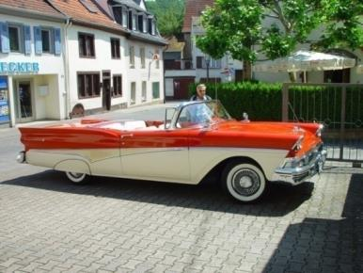
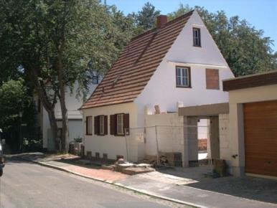


Altbau
Technisches Einsparpotenzial
Verbrauch
l/100km 21.0 l
Verbrauch
l/100km 10.5 l
Verbrauch
l/100km 1.5 l
Verbrauch
l/m²a 21.0 l
Verbrauch
l/m²a 10.5 l
Verbrauch 1.5 l
l/m²a
Quelle: Dipl. Ing. Martin Ploß
Notes:
3
Erstellt: Krapmeier, 07.09.2005
Geändert:
Kommentar:

Slide 4
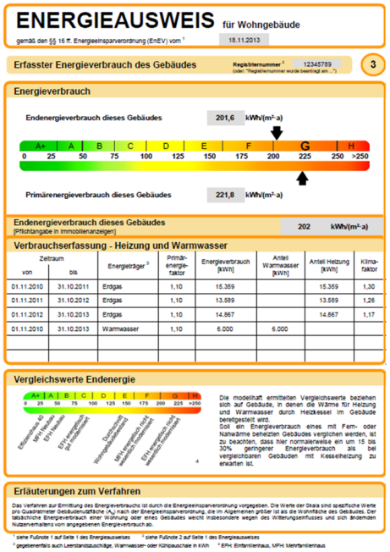
Der Energiekennwert
Bewertungskriterium für Gebäude
Bestehendes Gebäude
150 m² Wohn- und Nutzfläche
Ölheizung mit zentraler Warmwasserbereitung
Jahresheizölverbrauch: 2850 Liter
1 Liter Heizöl = 10 kWh
Energiekennwert:
28.500 kWh / 150 m² =
190 kWh/m² im Jahr
Ist das jetzt viel oder wenig?

Slide 5
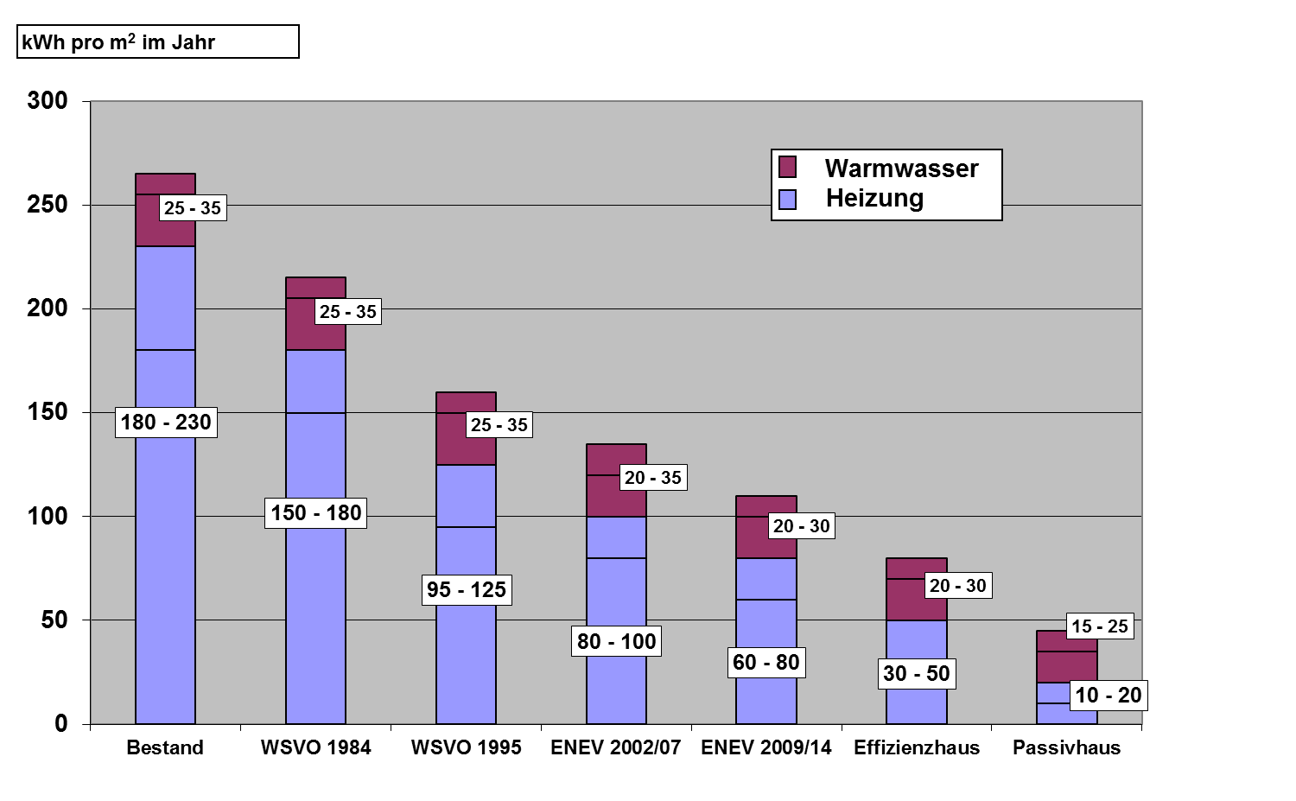
Gebäudestandards
Endenergiekennwerte im Vergleich
Ein- und Zweifamilienhäuser
Wie viel ist genug?

Slide 6
Energiekosten
Und was kostet das konkret im Jahr?
Beispiel Einfamilienhaus mit 150 m²
Heizölverbrauch 2.850 Liter
für Heizung und Warmwasser
Kosten: 65 Ct/L 1853,- €
Stromverbrauch 4.000 kWh
Kosten: 28 Ct/kWh + 100,- € GP
1.220,- €
Energiekosten pro Jahr: 3.073,- €
Über 20 Jahre mindestens: 61.460,- €

Slide 7
Energiekosten
Und was kostet das konkret im Jahr?
Beispiel Einfamilienhaus mit 150 m²
Erdgasverbrauch 30.000 kWh
für Heizung und Warmwasser
Kosten: 6 Ct/kWh, 130,-E GP 1.930,- €
Stromverbrauch 4.000 kWh
Kosten: 28 Ct/kWh + 100,- € GP
1.220,- €
Energiekosten pro Jahr: 3.150,- €
Über 20 Jahre mindestens: 61.460,- €

Slide 8
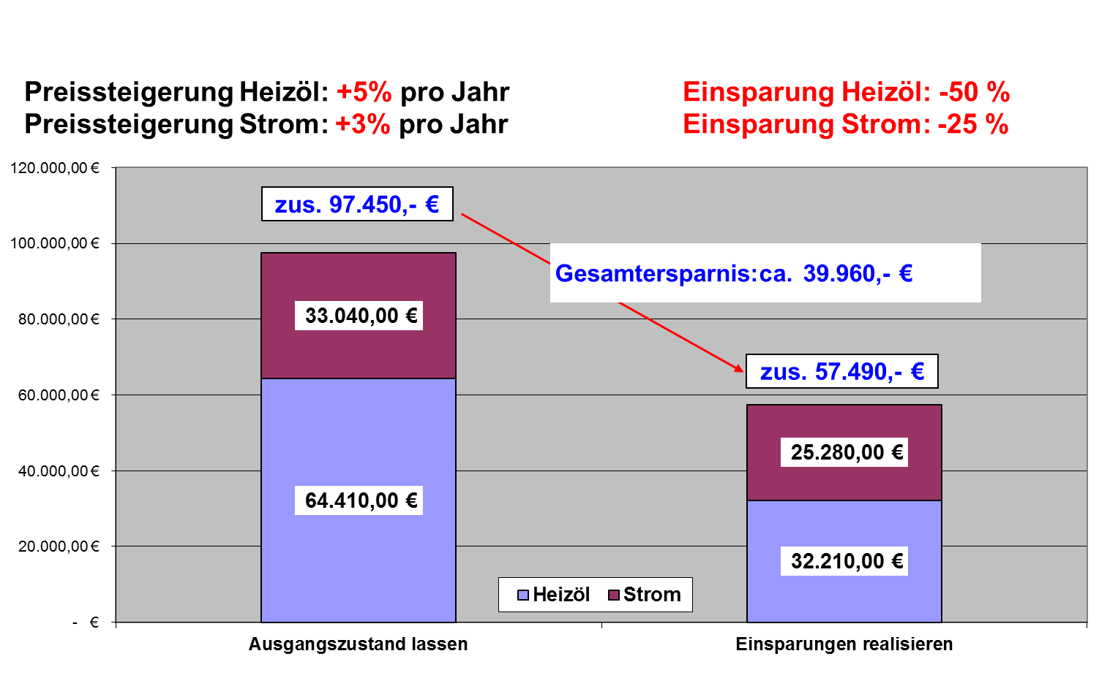
Kosten über 20 Jahre

Slide 9


Und wo ist das ganze Geld?
Dem geht’s gut.
Palm-Hotel in Dubai
Gazprom Building

Slide 10
Sie haben die Wahl:
Entweder weiter Jahr für Jahr die Energie einkaufen
oder
in Energieeinsparung investieren
➔Letzteres schafft und sichert Arbeitsplätze, schont die Umwelt und erhöht den Wohnkomfort.

Slide 11
Außeneinflüsse auf ein Gebäude
+35⁰
-10⁰
Wind
Lufttemperatur
50%
0%
100%
Luftfeuchtigkeit

Slide 12
Thermische Behaglichkeit
50%
+25⁰
0%
100%
Luftfeuchtigkeit
+16⁰
37°
Lufttemperatur
Oberflächen-temperatur
Luftbewegung

Slide 13
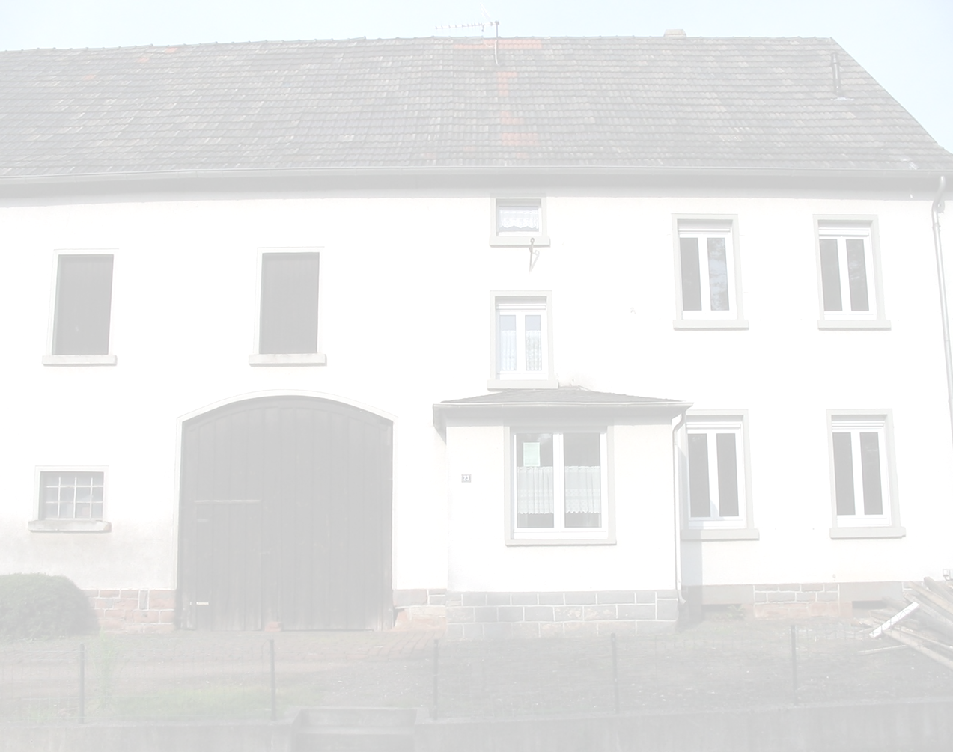

Der Energiebedarf eines Wohngebäudes
wird bestimmt von seinen Verlusten!
Je höher die Wärmeverluste sind,
um so mehr Energie muss
dem Gebäude zugeführt werden.

Slide 14
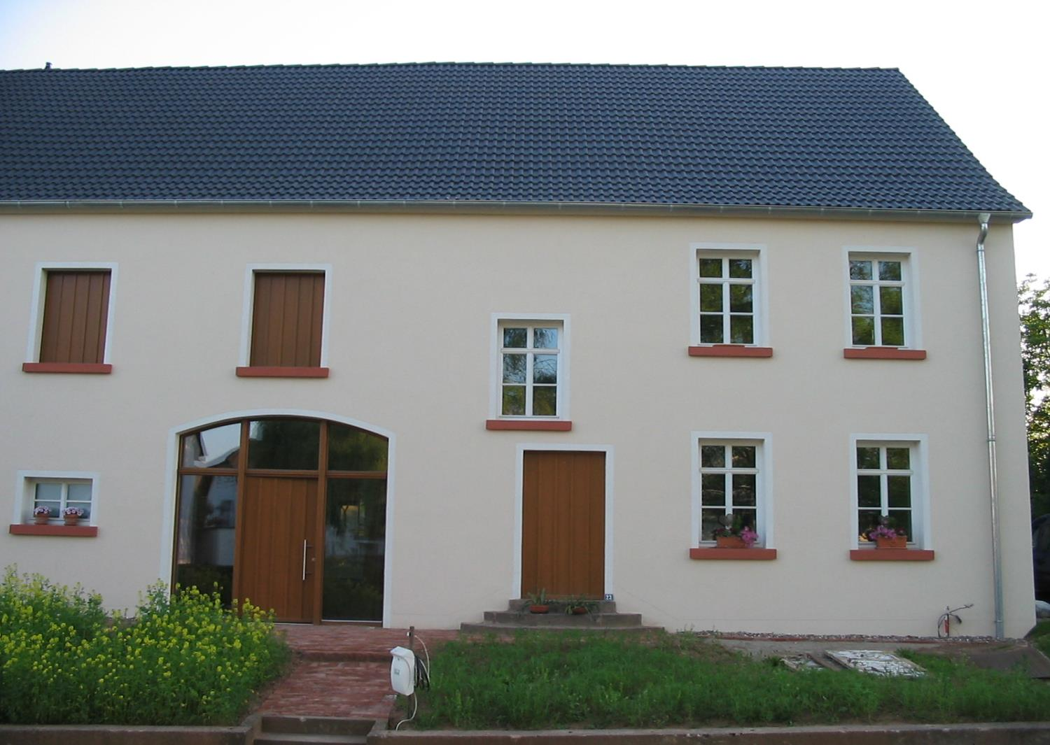
Folgende Einflussgrößen bestimmen den Energieverbrauch eines Wohngebäudes
die energetische Qualität der Gebäudehülle
die Effizienz der technischen Anlagen
das Nutzerverhalten
der Standort

Slide 15
Gewinne und Verluste
Dach und oberste Decke
Verluste
- Gewinne
= Heizwärmebedarf
Lüftung
Fenster
Wände
Wärmebrücken
Kellerdecke
Erdreich

Slide 16
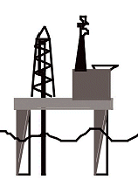

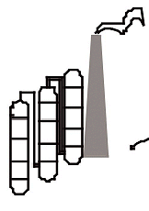
Gewinne und Verluste
Nutzenergie
Verluste beim Transport
Verluste bei Förderung und Aufbereitung
Endenergie
Primärenergie

Slide 17
Definitionen
Primärenergie
Die in einem Energierohstoff (Erdöl, Erdgas, Sonneneinstrahlung) gespeicherte physikalisch gewinnbare Energie.
Endenergie
Dem Gebäude unmittelbar zugeführte Energie in Form von Heizöl, Gas, Fernwärme, Strom.
Nutzenergie
Genutzte Energie in Form von Licht, Kraft, Wärme.

Slide 18
Energiebilanz eines Gebäudes
Energieverluste
Wärmedurchgang
  Wände, Dach, Fenster, Boden
Lüftung
  Fenster und Türen
  Fugen
3. Heizungsanlage
  Wärmeerzeugung
  Wärmeverteilung
Energiegewinne
Heizung
  Wärmeabgabe der Heizkörper
Sonne
  Einstrahlung durch die Fenster
Abwärme von Elektrogeräten
Wärmeabgabe der Bewohner

Slide 19
Kennzeichen energiesparender Gebäude
Kompakte Bauweise
Ggf. Nutzung erneuerbarer Energien
Luftdichte Gebäudehülle
Südorientierung der Wohnräume
Niedrige
U-Werte der Außenbauteile
Reduzierung der Wärme-brücken
Effiziente Anlagentechnik

Slide 20
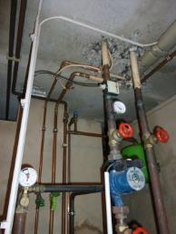
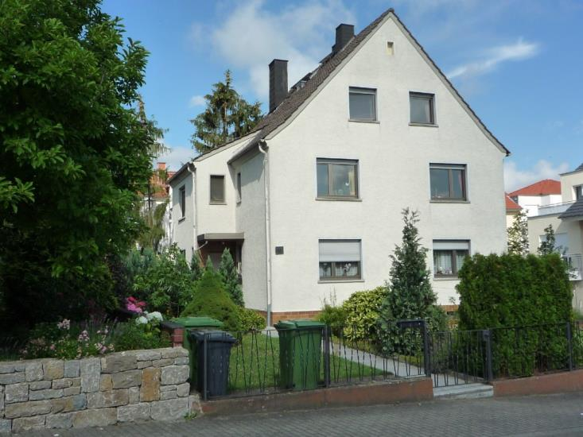
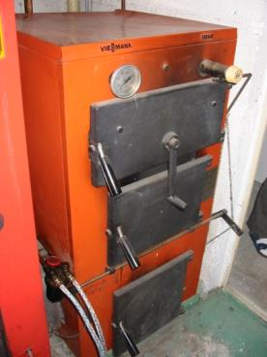
Ausgangslage
Unsanierter Altbau
ungedämmter Speicher
Altes/kaputtes Dach
Ungedämmte Leitungen
Ungeregelte Pumpe
Veraltete Fenster
ungedämmte Außenwand
Alte Heizung
ungedämmte Kellerdecke
Fotos: Martina Rittersdorf und Horst Neises
Notes:
20

Slide 21
WÄRMEDÄMMUNG DER GEBÄUDEHÜLLE

Slide 22
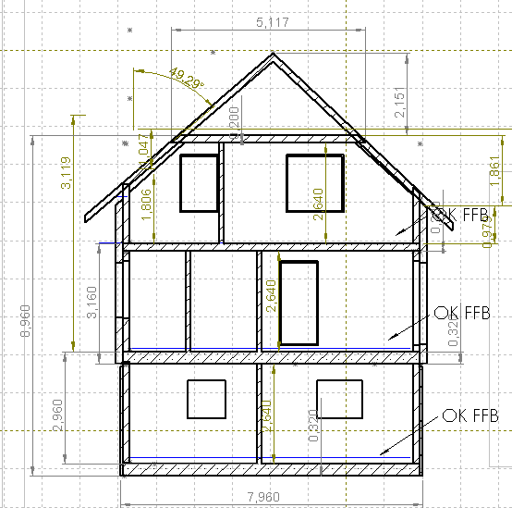
Die Wärmedämmung sollte den beheizten Bereich möglichst lückenlos umschließen!

Slide 23
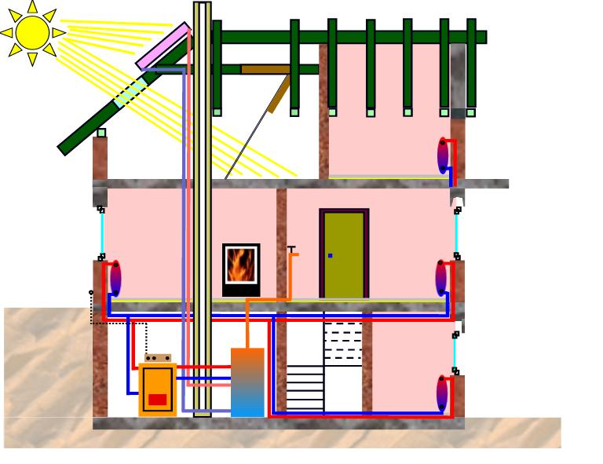
Beheizter Bereich
Beheizte Räume genau definieren

Slide 24
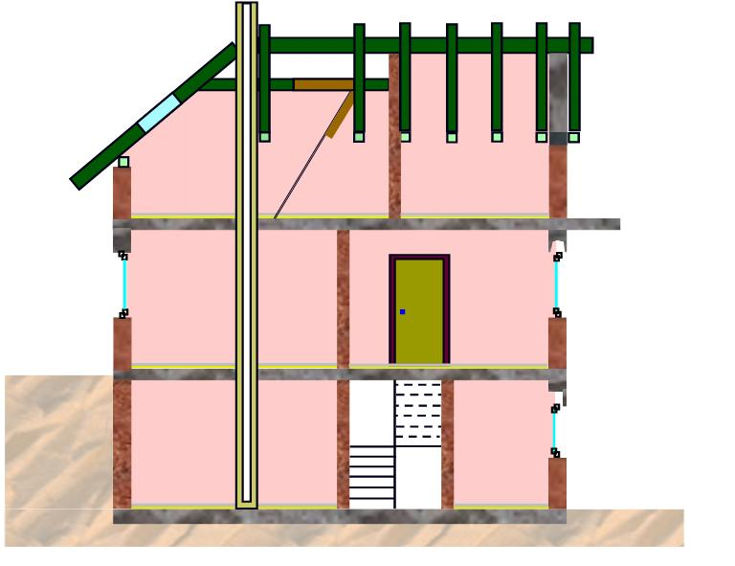
beheizter Bereich
Direkt oder indirekt beheizt
- 2°C
Kellerabgang durch Tür geschlossen
- 10°C
20°C
- 10°C
5°C

Slide 25
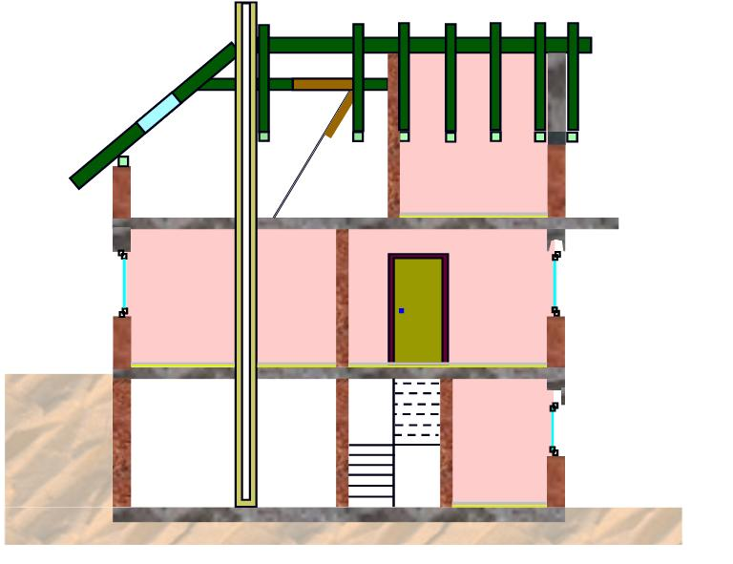
beheizter Bereich
Direkt oder indirekt beheizt
- 2°C
20°C
- 10°C
20°C
- 10°C
10°C
5°C

Slide 26
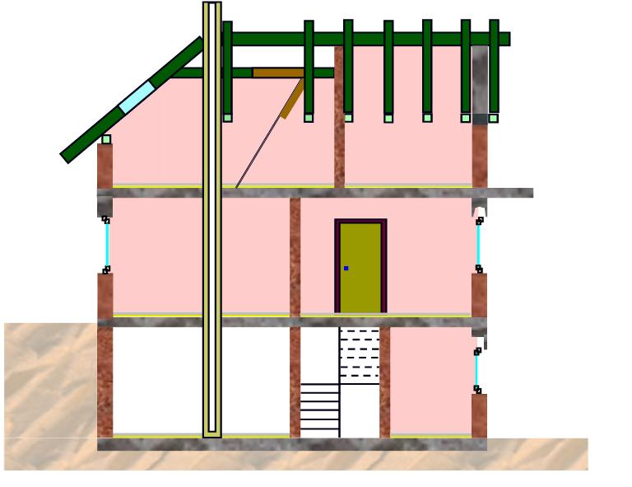
beheizter Bereich
Direkt oder indirekt beheizt
- 2°C
20°C
- 10°C
20°C
- 10°C
10°C
5°C

Slide 27
Transmissionswärmeverluste
- 2°C
- 10°C
20°C
20°C
- 10°C
5°C
10°C

Slide 28
Wärmedämmung (Außendämmung)
- 2°C
- 10°C
20°C
20°C
- 10°C
5°C
10°C

Slide 29
Wichtige Kenngrößen
Bau- und Dämmstoffe
Bauteile
Je niedriger der ג-Wert (Wärmeleitfähigkeit) eines Bau- oder Dämmstoffs liegt, um so besser ist die Dämmwirkung
Je niedriger der U-Wert (früher: k-Wert) eines Bauteils liegt, um so besser ist der Wärmeschutz des Bauteils

Slide 30
Vergleich Wärmedämmstandards
Bauteil | Neubau EnEV Mindeststandard* |  | Typische Altbauten bis 1978
 | U-Wert W/(m²K) | Wanddicke/ Dämmstärke | U-Wert in W/(m²K) | Wanddicke/ Dämmstärke
Außenwände | 0,25 - 0,30 | 36,5 cm oder 24 cm + Dämmung | 1,1 – 1,7 | 24 - 30 cm
Fenster | 1,1 - 1,3 | - | 2,8 - 3,2 | -
Dächer | 0,2 - 0,25 | 16 – 25 cm | 0,8 - 1,5 | 4 – 10 cm
Kellerdecke | 0,3 - 0,4 | 6 – 12 cm | 1,0 - 1,5 | -
*Verschärfung der Anforderungen an Neubauten ab 2016:
Zulässiger Jahres-Primärenergiebedarf -25%, Wärmedämmung der Gebäudehülle ca. -20%
Notes:
30

Slide 31
Vergleich Wärmedämmstandards
Bauteil | EnEV-Anforderungen bei Modernisierung |  | Typische Altbauten bis 1978
 | U-Wert W/(m²K) | Dämmstärke | U-Wert in W/(m²K) | Wanddicke/ Dämmstärke
Außenwände | ≤ 0,24 | 14 - 20 cm | 1,1 – 1,7 | 24 - 30 cm
Fenster | ≤ 1,3 | - | 2,8 - 3,2 | -
Decken, Dächer | ≤ 0,24 | 16 – 25 cm | 0,8 - 1,5 | 4 – 10 cm
Kellerdecke | ≤ 0,30 | 8 – 12 cm | 1,0 - 1,5 | -

Slide 32
Anforderungen der KfW
„Energieeffizient Sanieren - Einzelmaßnahmen“
Dämmmaßnahmen | U-Wert des Bauteils [W/m²·K]
 | KfW | EnEV
Außenwanddämmung | 0,20 | 0,24
Zwischensparrendämmung von Schrägdächern (inkl. Berücksichtigung des Sparrenanteils ) | 0,14 | 0,24
Aufsparrendämmung von Schrägdächern | 0,14 | 0,24
Flachdach, oberste Geschoßdecke zu nicht ausgebautem Dachraum | 0,14 | 0,20/0,24
Kellerdecke, Bodenflächen, Wände gegen unbeheizt | 0,25 | 0,30
Quelle: Auszug aus den Technischen Mindestanforderungen und ergänzenden Informationen für Maßnahmen zur Sanierung zum KfW-Effizienzhaus und für Einzelmaßnahmen, Stand: 08/2015

Slide 33
Anforderungen der KfW
„Energieeffizient Sanieren - Einzelmaßnahmen“
- Fenster
Eine Förderung erfolgt nur unter der Voraussetzung, dass der U-Wert der Außenwand kleiner ist als der U_{w}-Wert der neuen Fenster und Türen. Folgende Maßnahmen werden gefördert: | Wärmedurchgangswert des Fensters (U_{w}-Wert in W/m²·K)
 | KfW | EnEV
Kompletter Austausch der Fenster | 0,95 | 1,3
Kompletter Austausch der Fenster mit Sonderverglasung | 1,30 | 2,0
Austausch von Dachflächenfenstern | 1,00 | 1,4
Erneuerung der Außentüre beheizter Räume | 1,30 | 1,8
Austausch von Fenstern an Baudenkmalen und besonders erhaltenswerter Bausubstanz | 1,40
Quelle: Auszug aus den Technischen Mindestanforderungen und ergänzenden Informationen für Maßnahmen zur Sanierung zum KfW-Effizienzhaus und für Einzelmaßnahmen, Stand: 08/2015

Slide 34
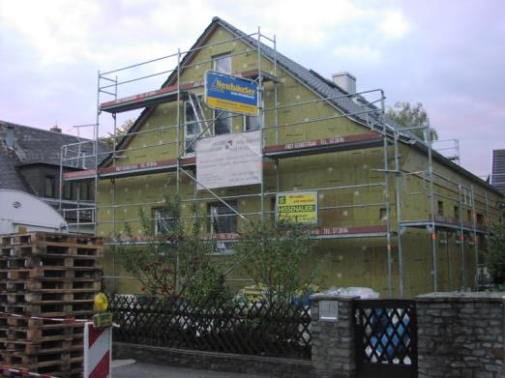
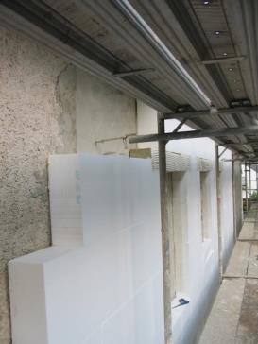
Außenwand
Dämmung der Außenwände
mit Außendämmung
d
24 cm
d
Monolithische Außenwand
Zweischalige Außenwand mit WDVS
Fotos: Bernhard Andre und VZ RLP
Notes:
34

Slide 35
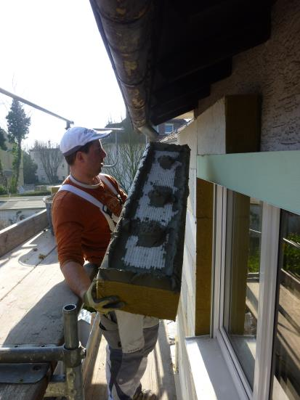
Außenwand
Aufbau eines Wärmedämmverbundsystems
(WDVS / Thermohaut)
Außenputz
Innenputz
Armierungsgewebe in Armierungsmörtel
Bestehende Wand
Dübel
Alter Außenputz
Dämmplatten
Klebemasse
Foto: Martina Rittersdorf

Slide 36
Außenwand
U-Wert der gedämmten Wand
d
24 cm
Mindestanforderung der EnEV bei Außenwanddämmung aktuell: U ≤ 0,24 W/(m²K)

Slide 37
Außenwand
Kostenstruktur eines WDVS
Gesamtkosten
100,- bis 150,-€ pro m²
Je nach Material und Dicke

Slide 38
Außenwand
Dämmung der Außenwände
mit Innendämmung
von oben
betrachtet
d
d
2 cm
4 cm
24 cm
6 cm
24 cm
Verbundplatte aus Gipskarton mit Polystyrol
Innendämmung mit Holzständern und Dampfbremse
Quellen Fotos: IWU Darmstadt, Energiesparinformationen Nr. 11
Notes:
38

Slide 39
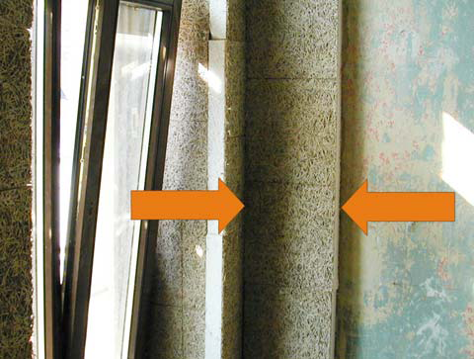
Innendämmung
Einbindung der Innenwand
Quellen Fotos: IWU Darmstadt, Energiesparinformationen Nr. 11

Slide 40
Innendämmung
Geeignete Dämmstoffe
Materialien | Wärmeleitfähigkeit | Brandschutzklasse
Mineralfaser-Dämmplatten | λ=0,035 / 0,040 W/(m K) | (A1, A2)
Polystyrolplatten PS 15 + PS 20 | λ=0,030-0,040 W/(m K) | (B1)
Schaumglasplatten | λ=0,045 W/(m K) | (A1)
Zellulosedämmstoff im Anspritzverfahren (Flocken) | λ= 0,040-0,045 W/(m K) | (B1, B2)
Korkplatten und Korkschrot | λ= 0,045-0,050 W/(m K) | (B2)
Schafwolle | λ= 0,030-0,040 W/(m K) | (B2)
Holzweichfaserplatten | λ= 0,040-0,045 W/(m K) | (B2)
Kalciumsilikatplatten | λ=0,060-0,080 W/(m K) | (A1)
Aerogel-Dämmplatte | λ=0,016 W/(m K) | (B2)
Brandschutzklassen: A1, A2 = nicht brennbar; B1= schwer entflammbar;
B2=normal entflammbar.
Quelle: IWU Darmstadt, Energiesparinformationen Nr. 11

Slide 41
Innendämmung
Energieverluste durch die Außenwand
Quelle: IWU Darmstadt, Energiesparinformationen Nr. 11

Slide 42
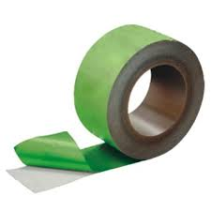
Innendämmung
Herstellung einer Dampfbremse –
mögliche Materialien
Polyethylenfolien z.B. 0,2 - 0,3 mm
Kraftpapiere, auftapeziert oder wie Folien verlegt Dampfbremspappen
Schaumglasplatten (dampfdichter Dämmstoff für stark feuchtebelastete Räume, z. B. Schwimmbäder)
Dispersionsanstriche, Ölfarben
PU-Anstriche (doppelt)
Quelle: IWU Darmstadt, Energiesparinformationen Nr. 11

Slide 43
Innendämmung
Herstellung einer Dampfbremse –
mögliche Materialien
doppelseitige Klebebänder (z. B. aus Butylkautschuk)
vorkomprimiertes Fugendichtungsband
Acrylkleber, Korkkleber
Silikon- oder Acryldichtungsmasse für Fugenverschlüsse
Die Materialien unterscheiden sich in ihrer dampfbremsenden Wirkung.
Quelle: IWU Darmstadt, Energiesparinformationen Nr. 11

Slide 44
Innendämmung
Wann kann oder sollte man auf eine
Dampfbremse verzichten?
Wenn die Dämmung verputzt ist und der Dämmstoff eine leicht dampfbremsende Wirkung hat, kann man auf eine Dampfbremse verzichten.
Bei einer bewitterten Fachwerkfassade sollte auf eine Dampfbremse verzichtet werden. In diesem Fall kommen nur bestimmte Dämmstoffe in Frage wie z.B. Kalziumsilikatplatten.
Alternativ ist auch der Einsatz einer „feuchteadaptiven“ Dampfbremse möglich.
Eine luftdichte Konstruktion muss immer gegeben sein!!

Slide 45
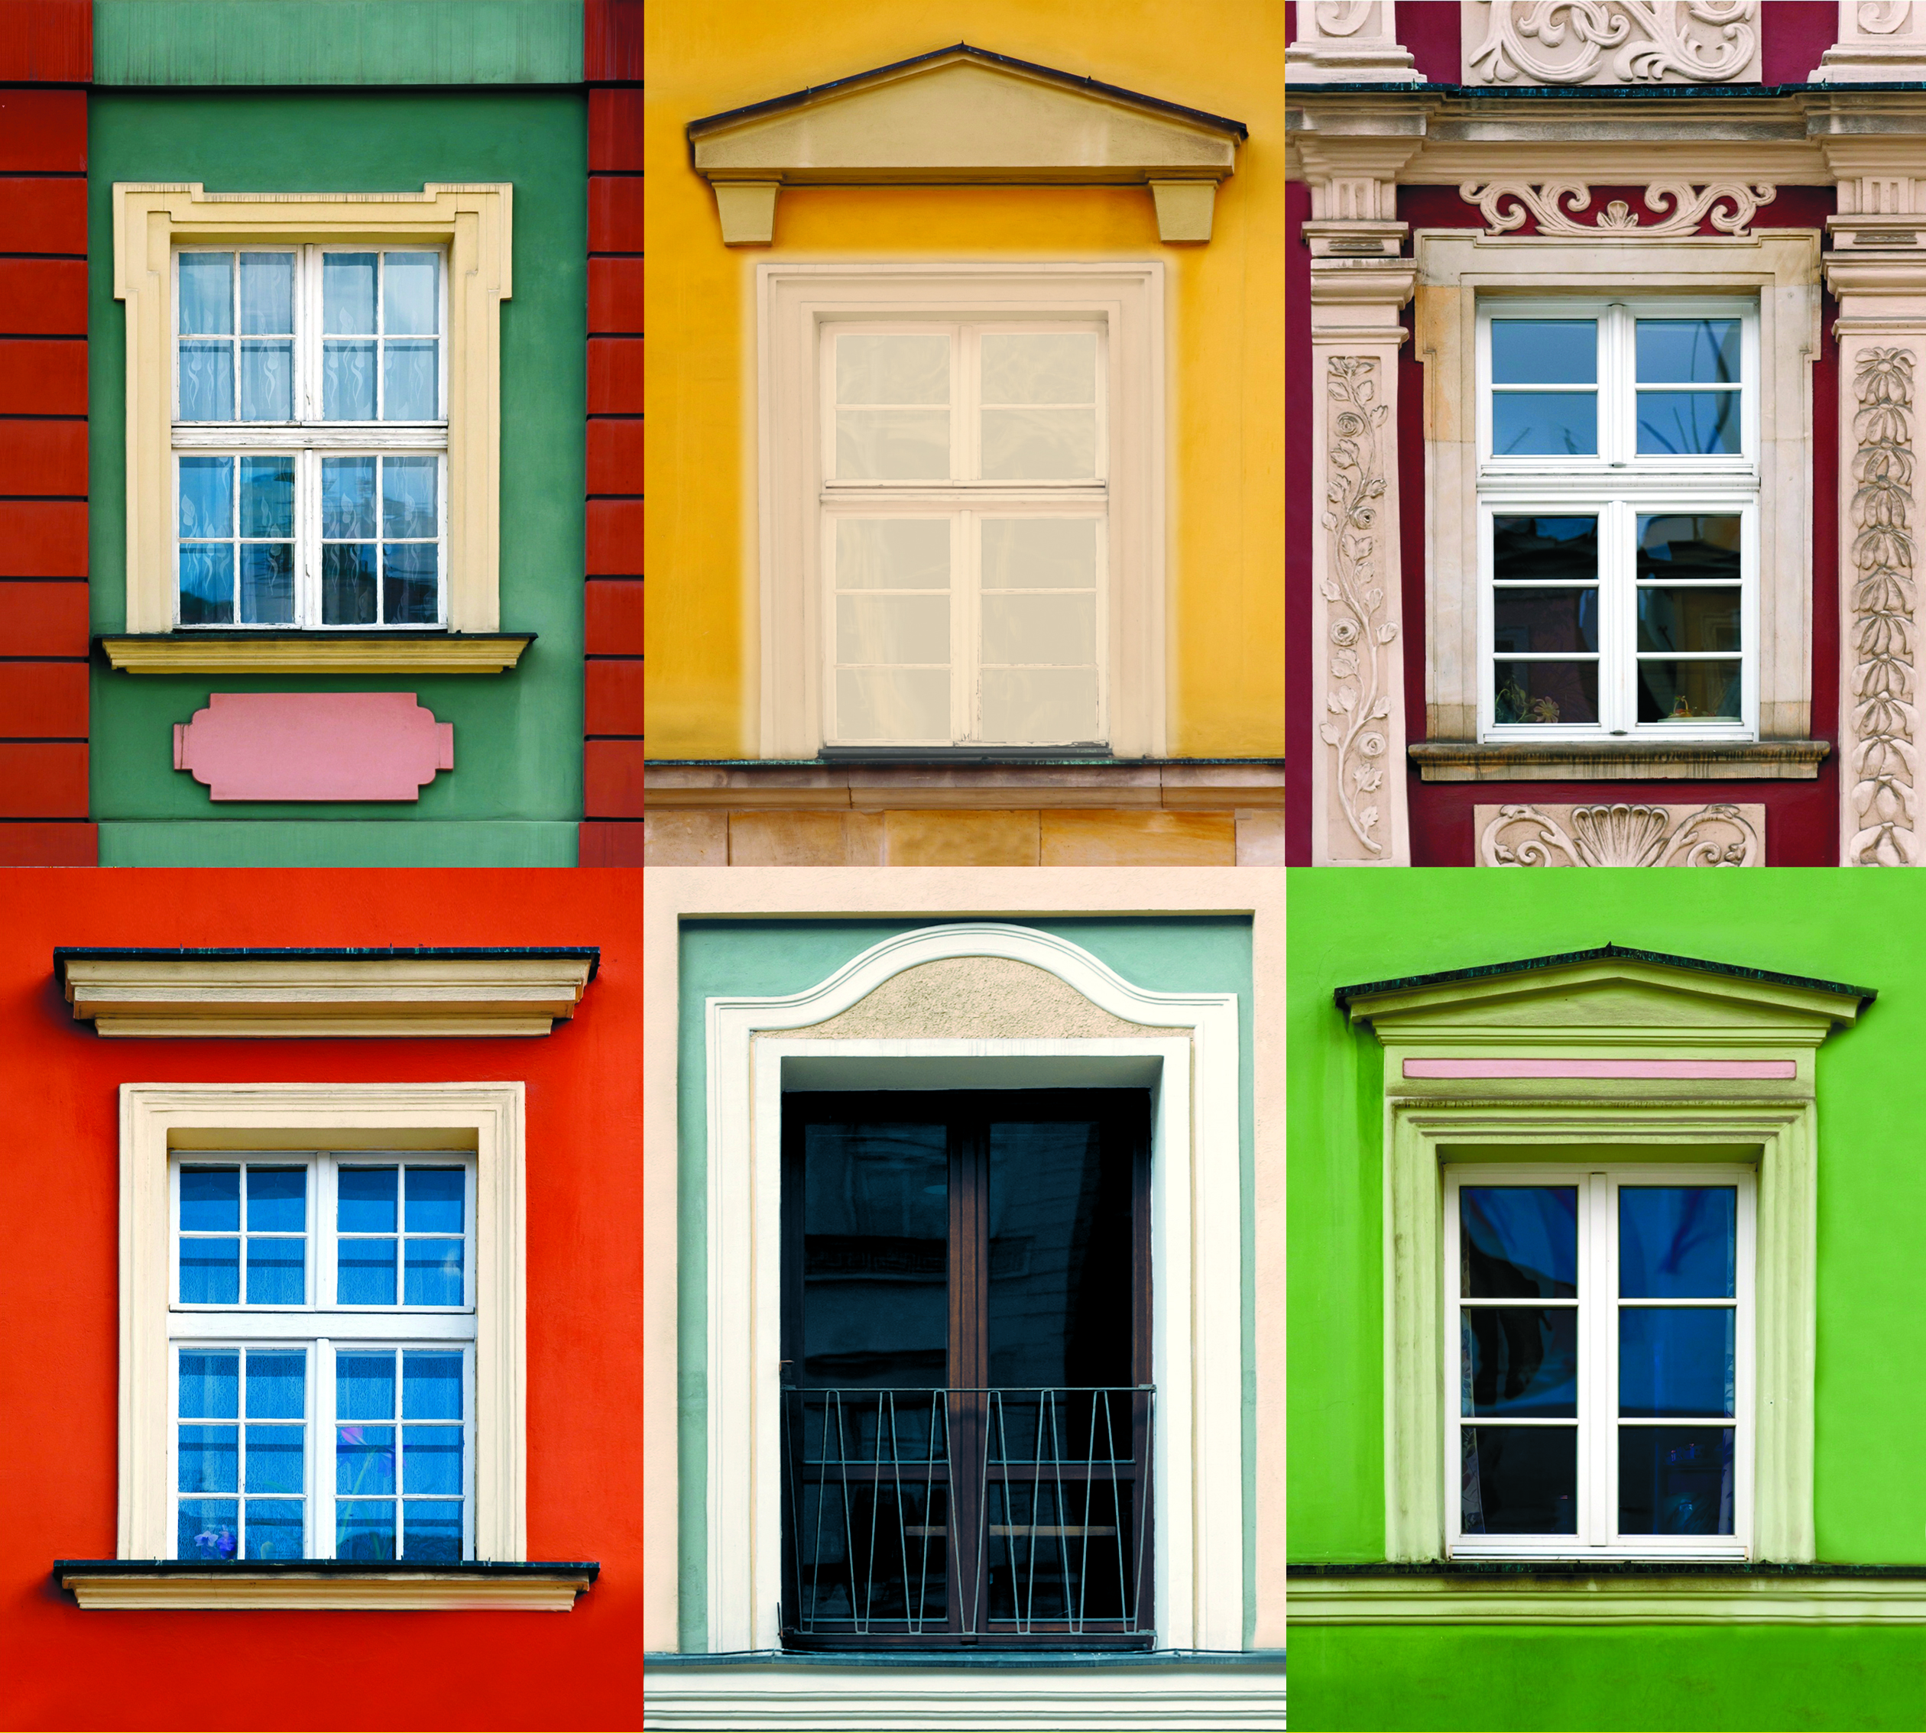
Erneuerung der Fenster
Gute Aussichten mit energiesparenden Fenstern!

Slide 46
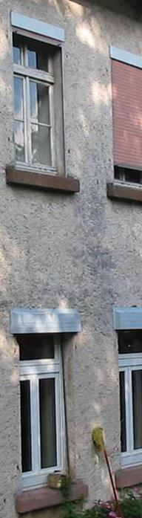
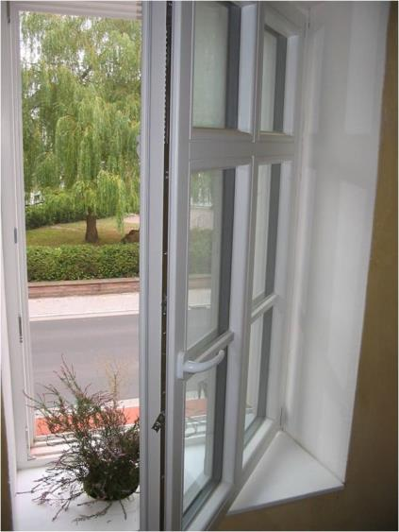
Erneuerung der Fenster
Wärmeschutzverglasung
bei Fenstererneuerung
Kosten 250-500 € pro m² Je nach Qualität von Verglasung und Rahmen
3-fach-Verglasung kaum teurer als 2-fach-Verglasung
Fotos: Bernhard Andre
Notes:
46

Slide 47
Fenster
Verglasungsarten
Luft
Edelgas
Bedampfung mit Edelmetall
Lichtdurchgang 81 %
Lichtdurchgang 76 %
Strahlungsdurchgang
g = 0,77
Strahlungsdurchgang
g = 0,62
Außen-temperatur
= -10°C
Außen-temperatur
= -10°C
Oberflächentemperatur = 8°C
Oberflächentemperatur = 14,5°C
Raumlufttemperatur = 20°C
Raumlufttemperatur = 20°C
Isolierverglasung in Altbauten U_{G} = 2,6 – 3,2 W/(m² K)
Wärmeschutzverglasung U_{G} = 0,9 – 1,2 (W/m² K)

Slide 48
Fenster
Verglasungsarten
Edelgas
Bedampfung mit Edelmetall
Edelgas
Bedampfung mit Edelmetall
Lichtdurchgang 66 %
Lichtdurchgang 76 %
Strahlungsdurchgang
g = 0,50
Strahlungsdurchgang
g = 0,62
Außen-temperatur
= -10°C
Außen-temperatur
= --10°C
Oberflächentemperatur = 17°C
Oberflächentemperatur = 14,5°C
Raumlufttemperatur = 20°C
Raumlufttemperatur = 20°C
3-fach Wärmeschutzverglasung U_{G} = 0,5 – 0,8 (W/m² K)
2-fach Wärmeschutzverglasung U_{G} = 0,9 – 1,2 (W/m² K)

Slide 49
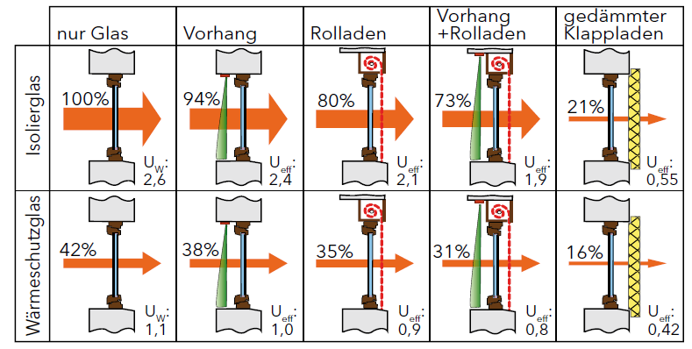
Fenster
Temporäre Maßnahmen zum Wärmeschutz
Dämmwirkung verschiedener temporärer Maßnahmen am Fenster in der Nacht, U-Werte in W(m²K)
Quelle: Energiesparinformation 1, IWU Darmstadt

Slide 50
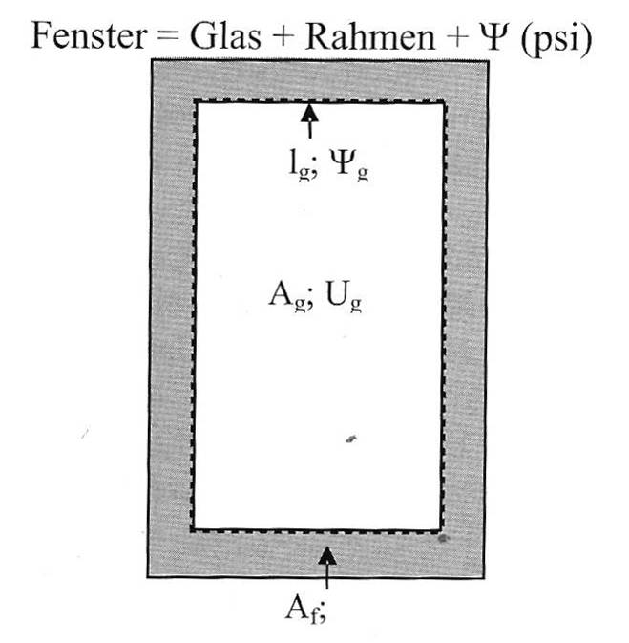
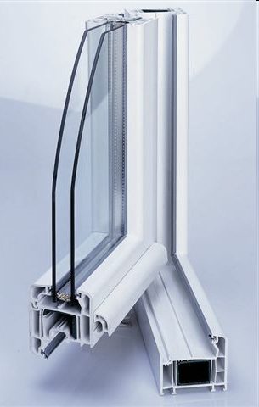
Fenster
Wärmedurchgangskoeffizient U_{w}
1,48 m
1,23 m

Slide 51
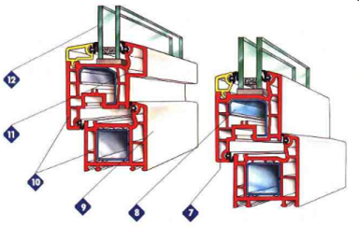
Fenster
Spektrum von U_{f}-Werten
Wärmedämmqualität von Fensterrahmenmaterialien
Quelle: Energiesparinformation 1, IWU Darmstadt

Slide 52
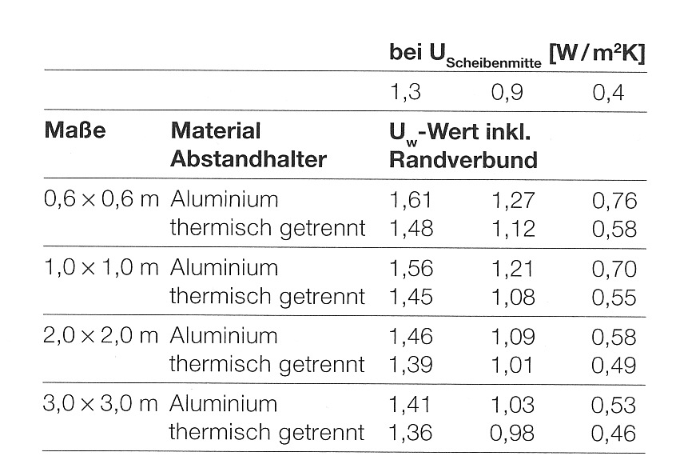
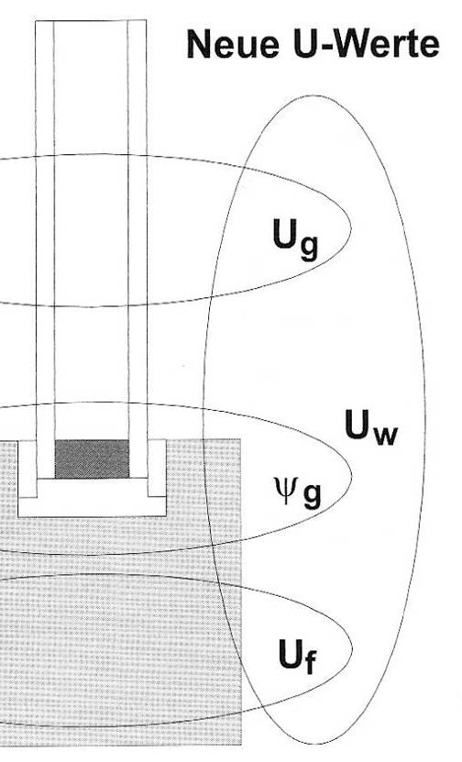
Fenster
Wechselwirkung Fenstergröße, Glasqualität und Abstandhalter

Slide 53
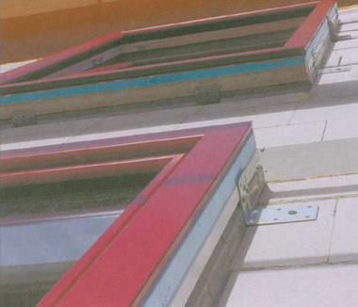
Einbau von Fenstern
Welche Position für
das Fenster?
Wie dämmt man richtig?

Slide 54
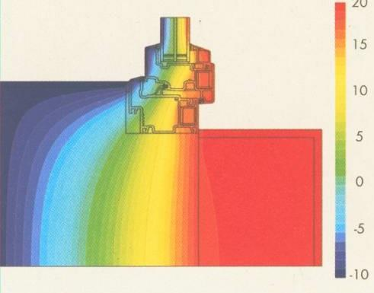
Einbau von Fenstern
Fenster mit hohem Wärmeschutz
Wand mit geringer Wärmedämmung
Fenster vor der Wand
Blendrahmen überdämmt
Generell ist es die beste Lösung, wenn das Fenster
in das 1. Drittel der Dämmung gesetzt wird.

Slide 55
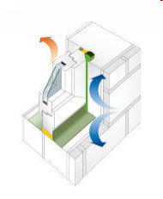
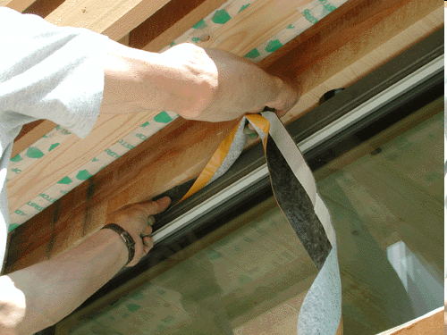
Fenster luftdicht einbauen
PU-Schaum ergibt keinen luftdichten Einbau!!

Slide 56
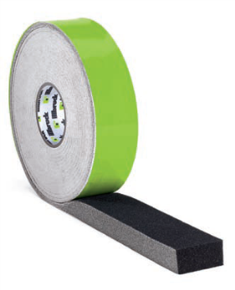
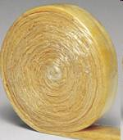
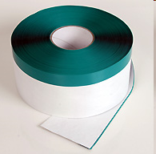
Dämmung geht bis zum Fensterrahmen
_{Rollladenschiene sitzt davor}

Slide 57
Rollladenkästen dämmen
Quelle: Energiesparinformation 1, IWU Darmstadt

Slide 58
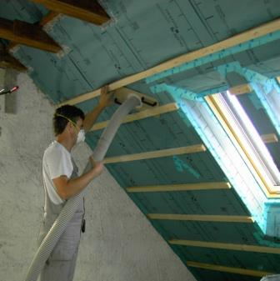
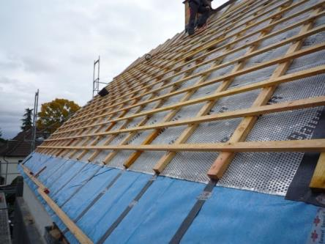
Dach
Dämmung der Dachflächen
d
d
Zwischensparren-dämmung
Zwischen- mit zusätzlicher Untersparrendämmung
d
Zwischen- mit zusätzlicher Aufsparrendämmung
Fotos: VZ RLP
Notes:
58

Slide 59
Dach
Dachkonstruktion
Dachziegel
Lattung
Konterlattung
Holzweichfaserplatte/
Winddichtung
d
Sparren/Dämmung
Dampfbremse/
Luftdichtheitsebene
Kantholz/Dämmung
Gipskarton

Slide 60
U-Wert Dach
Annahme: Dämmstoff mit λ=0,035 W/(mK), Sparrenanteil 15 %
d
Mindestanforderung der EnEV bei Dachdämmung: U ≤ 0,24 W/(m² K)
d
Empfehlung bei nachträglicher Dachdämmung U ≤ 0,2 W/(m² K)

Slide 61
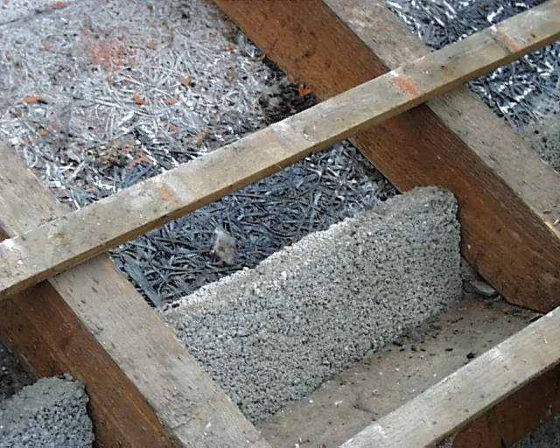
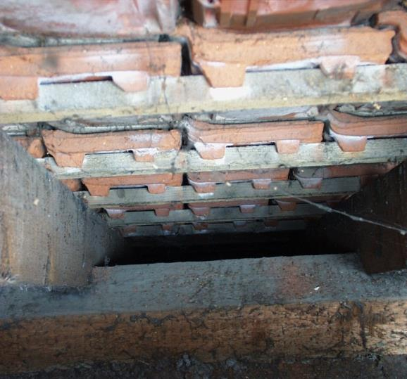
Dach
Nachträgliche Dachdämmung von außen
Ist-Zustand

Slide 62
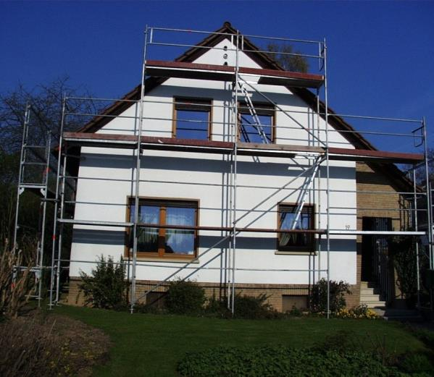
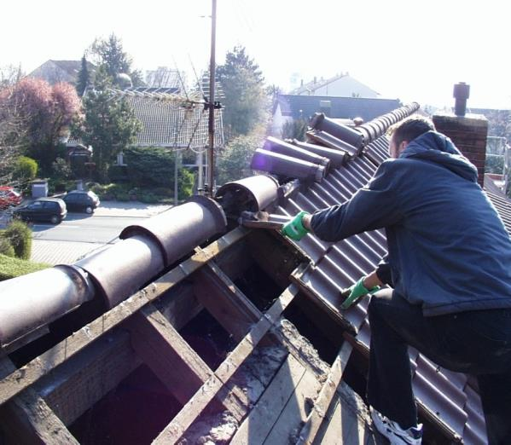
Dach
Nachträgliche Dachdämmung von außen

Slide 63
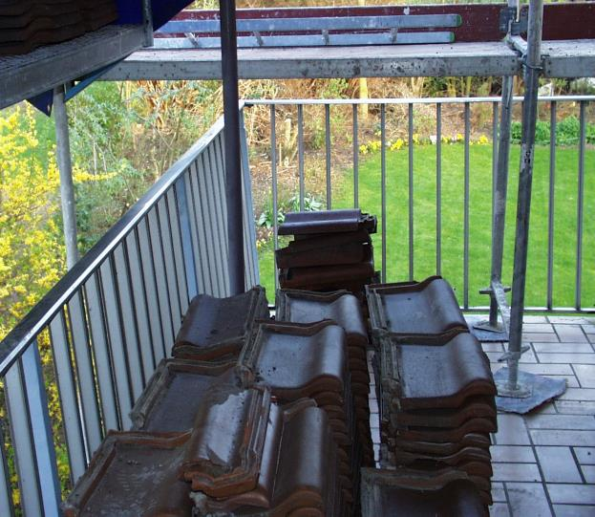
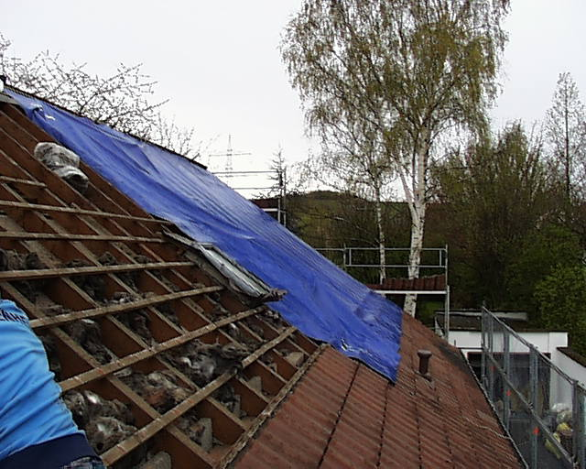
Dach
Nachträgliche Dachdämmung von außen

Slide 64
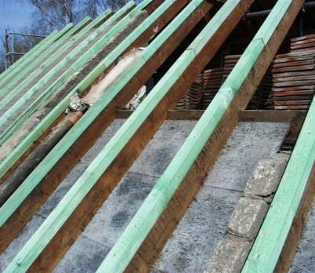
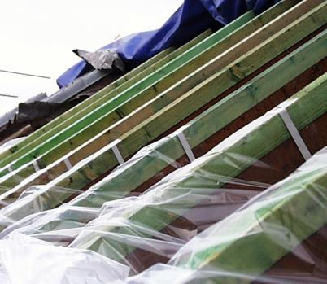
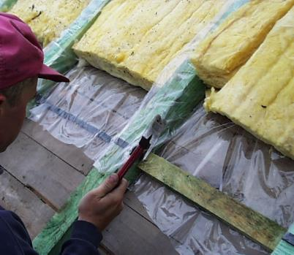
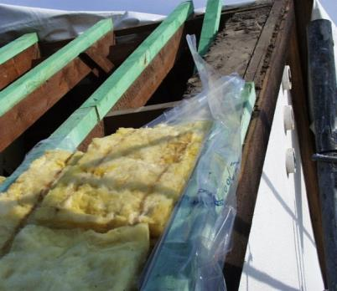
Dach
Nachträgliche Dachdämmung von außen
Feuchteadaptive Dampfbremse

Slide 65


Dach
Nachträgliche Dachdämmung von außen
Diffusionsoffene Unterspannbahn;
Holzweichfaserplatte noch besser
Feuchteadaptive Dampfbremse

Slide 66


Dach
Dämmung der Obersten Geschossdecke
Dämmung der Obersten Geschossdecke von oben (von der „Kaltseite“) mit ca. 18-24 cm Dämmstärke
Fotos: Bernhard Andre und Rainer Winkels
Notes:
66

Slide 67
Dach
Kostenstruktur einer Dachsanierung
Gesamtkosten inkl. Neueindeckung: ca. 230,- €/m²
Dämmung: 14 cm zwischen und 10 cm auf den Sparren

Slide 68
Dach
Kostenstruktur einer Dachsanierung
Der Lohnkostenanteil beträgt rund 60 %
Die Kosten einer insgesamt 20 cm starken Dämmung zwischen und unter den Sparren des Spitzbodens und der Abseiten inkl. Luftdichtheit liegen bei 60,- bis 70,- € (ohne Innenverkleidung und Dachneueindeckung) bei Ausführung durch eine Fachfirma.
Bei einem Einfamilienhaus mit einer Dachfläche von 150 m² ergibt das insgesamt 9.000,- € bis 10.500,- €.

Slide 69

Guter Wärmeschutz
- Qualität die man sieht
Quelle: Impulsprogramm Hessen

Slide 70


Keller
Dämmung der Kellerdecke
Anbringen von 8-12 cm dicken Dämmplatten von unten an die Kellerdecke (Dämmung von der „Kaltseite“)
Kosten ca. 30,- bis 50,- €/m² Ausführung durch eine Fachfirma
Materialpreis ca. 15,- bis 25,- €/m²
Fotos: Bernhard Andre und Martina Rittersdorf
Notes:
70

Slide 71
WÄRMEDÄMMUNG –
SPRICHT WAS DAGEGEN?

Slide 72
Wärmedämmung
Antworten auf häufige Fragen
Kann eine Wand atmen, ob gedämmt oder ungedämmt?
Bild: Dipl. Ing. Werner Eicke-Hennig, Hessische Energiesparaktion, Darmstadt

Slide 73
Wärmedämmung
Antworten auf häufige Fragen
Kann eine Wand atmen, ob gedämmt oder ungedämmt?
Atmung Gasaustausch der Lebewesen mit ihrer Umwelt
Atem Der Luftstrom, der beim Ausatmen der Lunge entweicht
Bild: Dipl. Ing. Werner Eicke-Hennig, Hessische Energiesparaktion, Darmstadt

Slide 74

Wärmedämmung
Antworten auf häufige Fragen
Wohngebäude brauchen einen regelmäßigen Luftaustausch, um Gerüche, CO₂ und Feuchtigkeit nach draußen zu transportieren.
Wie viel davon geht durch die Wand?
Quelle: EA NRW
Notes:
Ein Altbau atmet häufig durch Ritzen und Fugen, Fenster, Dach und Wände. Dadurch wird feuchte, stark CO2-haltige und warme Luft abtransportiert, frische und kühle Luft wird eingesogen. Diese Luft muss auf die gewünschte Solltemperatur gebracht werden, was einen hohen Energieaufwand (Heizen) bedeutet. Gefahr von Kondenswasser und Schimmelbildung, wenn man in atmenden Häusern z.B. bessere Fenster einbaut. Bei der Durchströmung der Fugen und Ritzen von Innen nach Außen kann sich Wasserdampf aus der feuchten, warmen Innenluft niederschlagen und zur Durchfeuchtung der Bauteile bis hin zu Schimmelpilzbildung führen. Bei einer luftdichten Bauweise werden diese Schäden vermieden.
Laut DIN 4108 muss die zeitgemäße Hauswand nahezu luftdicht sein – höchstens 2% der Raumluft entweichen heutzutage durch die Wände → Ursache dicker Luft im Haus ist demnach falsches oder gar kein Lüften – keinesfalls aber die WÄDÄ
Bautechnik hat sich verändert, Nutzungsverhalten aber nicht → (EnEV schreibt „dauerhaft luftundurchlässige“ Ausführung vor). Daher ist es sinnvoll, eine Lüftungsanlage (auch in sanierten Altbauten) einzubauen: Verbrauchte, feuchte Luft wird abgeführt, die Wärme der Luft wird aber über WRG auf die frische Luft übertragen, was zu erheblichen Energieeinsparungen führt.

Slide 75
Wärmedämmung
Antworten auf häufige Fragen
Massive verputzte Wände, ob gedämmt oder ungedämmt, sind nicht luftdurchlässig !
Es findet lediglich eine Diffusion von Wasserdampf statt – auch dann, wenn die Wand gedämmt ist!
Quelle: EA NRW
Notes:
Ein Altbau atmet häufig durch Ritzen und Fugen, Fenster, Dach und Wände. Dadurch wird feuchte, stark CO2-haltige und warme Luft abtransportiert, frische und kühle Luft wird eingesogen. Diese Luft muss auf die gewünschte Solltemperatur gebracht werden, was einen hohen Energieaufwand (Heizen) bedeutet. Gefahr von Kondenswasser und Schimmelbildung, wenn man in atmenden Häusern z.B. bessere Fenster einbaut. Bei der Durchströmung der Fugen und Ritzen von Innen nach Außen kann sich Wasserdampf aus der feuchten, warmen Innenluft niederschlagen und zur Durchfeuchtung der Bauteile bis hin zu Schimmelpilzbildung führen. Bei einer luftdichten Bauweise werden diese Schäden vermieden.
Laut DIN 4108 muss die zeitgemäße Hauswand nahezu luftdicht sein – höchstens 2% der Raumluft entweichen heutzutage durch die Wände → Ursache dicker Luft im Haus ist demnach falsches oder gar kein Lüften – keinesfalls aber die WÄDÄ
Bautechnik hat sich verändert, Nutzungsverhalten aber nicht → (EnEV schreibt „dauerhaft luftundurchlässige“ Ausführung vor). Daher ist es sinnvoll, eine Lüftungsanlage (auch in sanierten Altbauten) einzubauen: Verbrauchte, feuchte Luft wird abgeführt, die Wärme der Luft wird aber über WRG auf die frische Luft übertragen, was zu erheblichen Energieeinsparungen führt.

Slide 76

Wärmedämmung
Antworten auf häufige Fragen
Nur 1 - 2 % der Feuchtigkeit gehen im Winter durch die Außenbauteile!
98 - 99 % der Feuchtigkeit werden durch die Lüftung nach draußen transportiert.
Das sind ca. 1.500 - 2.000 Liter!!
Wichtig daher: regelmäßiger Luftaustausch!
Notes:
Ein Altbau atmet häufig durch Ritzen und Fugen, Fenster, Dach und Wände. Dadurch wird feuchte, stark CO2-haltige und warme Luft abtransportiert, frische und kühle Luft wird eingesogen. Diese Luft muss auf die gewünschte Solltemperatur gebracht werden, was einen hohen Energieaufwand (Heizen) bedeutet. Gefahr von Kondenswasser und Schimmelbildung, wenn man in atmenden Häusern z.B. bessere Fenster einbaut. Bei der Durchströmung der Fugen und Ritzen von Innen nach Außen kann sich Wasserdampf aus der feuchten, warmen Innenluft niederschlagen und zur Durchfeuchtung der Bauteile bis hin zu Schimmelpilzbildung führen. Bei einer luftdichten Bauweise werden diese Schäden vermieden.
Laut DIN 4108 muss die zeitgemäße Hauswand nahezu luftdicht sein – höchstens 2% der Raumluft entweichen heutzutage durch die Wände → Ursache dicker Luft im Haus ist demnach falsches oder gar kein Lüften – keinesfalls aber die WÄDÄ
Bautechnik hat sich verändert, Nutzungsverhalten aber nicht → (EnEV schreibt „dauerhaft luftundurchlässige“ Ausführung vor). Daher ist es sinnvoll, eine Lüftungsanlage (auch in sanierten Altbauten) einzubauen: Verbrauchte, feuchte Luft wird abgeführt, die Wärme der Luft wird aber über WRG auf die frische Luft übertragen, was zu erheblichen Energieeinsparungen führt.

Slide 77


Wärmedämmung
Antworten auf häufige Fragen
Verursacht eine Wärmedämmung Schimmelbildung in den Innenräumen?
Nein – im Gegenteil.
Sie schützt davor!

Slide 78

Wärmedämmung
Antworten auf häufige Fragen
Kennen Sie das?
Tauwasser (100%) auf der kalten Oberfläche
Dem Schimmel reichen schon 80%!

Slide 79

Temperaturverlauf in der Wand
Massive Wand ohne Dämmung
innen
außen

Slide 80


Temperaturverlauf in der Wand
Massive Wand mit Außendämmung
innen
außen

Slide 81
Wärmedämmung
Antworten auf häufige Fragen
Die gedämmten Wände veralgen!
Nur die gedämmten Wände?
Bild: Dipl. Ing. Werner Eicke-Hennig, Hessische Energiesparaktion, Darmstadt

Slide 82

Algenbildung auf der Fassade
Südseite
Nordseite
Quelle: EMPA

Slide 83
Algenbildung
Nicht nur auf Fassaden!
Südseite
Nordseite

Slide 84

Algenbildung auf der Fassade
Nordfassade ungedämmt

Slide 85
Algenbildung auf der Fassade
5 bis 10 Meter von einem Wald entfernt, ca. 50 Meter Entfernung fließt ein Wildbach.
Die Fassadenkonstruktion besteht aus einem verputzten Zweischalenmauerwerk mit 70 Millimeter Wärmedämmung.
Bei der Messung zeigte es sich, dass die von Algen befallenen fensterlosen Fassadenanteile mit 5.3°C Oberflächen-temperatur am kältesten waren.
Die algenfreien Bereiche der Fensterzone waren mit 5.5 °C nur geringfügig wärmer.
Quelle: Algen auf Fassaden / EMPA / Jürgen Blaich und Paul Raschle

Slide 86


Temperaturverlauf in der Wand
Ungedämmte und gedämmte Außenwand

Slide 87
Algenproblematik
Rauchgasentschwefelung der Kraftwerke
→ Luftschadstoffe nahmen deutlich ab.
→ Außenbauteile, deren Oberflächen eine Zeit lang feucht sind, veralgen.
Auch Bäume, Sträucher, Gehwege, Verkehrsschilder und Vorhangfassaden veralgen.
Schiefer- und Ziegeldächer werden auf der Wetterseite grün.
Ca. 5 – 10 % der Dämmfassaden sind betroffen.
Notes:
Schimmel kann immer entstehen, wenn warme Luft auf eine kalte Oberfläche trifft. (Bsp. Im Kühlschrank auf 6 °C gekühlte Cola → bei Raumtemperatur bildet sich Tauwasser auf der Flasche.)
Gleiches geschieht unkontrolliert bei kalten und ungedämmten Wänden.
→ Hauptursache für schimmel in der Wohnung ist die kalte Oberfläche der Wände. An ihnen kondensiert die Raumfeuchte und stellt den idealen Nährboden für Schimmel bereit.
Moderne WÄDÄ sorgen für gleichbleibend warme Wände. So kann sich keine Feuchtigkeit bilden und kein Schimmel wachsen. → verhindert Schimmel
Sog. Thermo-Kritische Detailpunkte wie Betondecken, Betonstürze oder Heizkörpernischen sind aufgrund ihrer bauphysikalischen Funktion nicht in die Fassade eingebunden. Sie senken ihre Oberflächentemperaturen stärker ab als andere Bauteile. → es entstehen Temperaturschwankungen und damit Schwachstellen mit erhöhtem Schimmelrisiko
WÄDÄ entkoppelt kritische Detailpunkte und Fassaden
Gesunde Wohnräume. Denn wo kein Schimmelpilz existiert, fliegen auch keine Schimmelsporen durch die Luft. Ohne Schimmelsporen in der Atemluft kommt es nicht zu gesundheitsschädlichen Reaktionen
Schutz vor Bauschäden, die entstehen, wenn Schimmelpilze längere Zeit unentdeckt bleiben oder unterschätzt werden. → Erhöhung der Lebensdauer eines Gebäudes
87

Slide 88
lösungsstrategien
Algizide
Dachüberstand
Farbgestaltung des Anstrichs
Hydrophobierung
Wärmespeichernde Deckputze
Infrarot-reflektierende Beschichtungen
Notes:
Schimmel kann immer entstehen, wenn warme Luft auf eine kalte Oberfläche trifft. (Bsp. Im Kühlschrank auf 6 °C gekühlte Cola → bei Raumtemperatur bildet sich Tauwasser auf der Flasche.)
Gleiches geschieht unkontrolliert bei kalten und ungedämmten Wänden.
→ Hauptursache für schimmel in der Wohnung ist die kalte Oberfläche der Wände. An ihnen kondensiert die Raumfeuchte und stellt den idealen Nährboden für Schimmel bereit.
Moderne WÄDÄ sorgen für gleichbleibend warme Wände. So kann sich keine Feuchtigkeit bilden und kein Schimmel wachsen. → verhindert Schimmel
Sog. Thermo-Kritische Detailpunkte wie Betondecken, Betonstürze oder Heizkörpernischen sind aufgrund ihrer bauphysikalischen Funktion nicht in die Fassade eingebunden. Sie senken ihre Oberflächentemperaturen stärker ab als andere Bauteile. → es entstehen Temperaturschwankungen und damit Schwachstellen mit erhöhtem Schimmelrisiko
WÄDÄ entkoppelt kritische Detailpunkte und Fassaden
Gesunde Wohnräume. Denn wo kein Schimmelpilz existiert, fliegen auch keine Schimmelsporen durch die Luft. Ohne Schimmelsporen in der Atemluft kommt es nicht zu gesundheitsschädlichen Reaktionen
Schutz vor Bauschäden, die entstehen, wenn Schimmelpilze längere Zeit unentdeckt bleiben oder unterschätzt werden. → Erhöhung der Lebensdauer eines Gebäudes
88

Slide 89

Wärmedämmung
Antworten auf häufige Fragen
Wird ein WDVS bei einem Brand zum Problem?
Bild: Dipl. Ing. Werner Eicke-Hennig, Hessische Energiesparaktion, Darmstadt

Slide 90
brandschutz
Es gibt ca. 180.000 Brände im Jahr – davon 80% in Privathäusern.
Von den 180.000 Bränden gibt es ca. 40 dokumentierte Fälle, bei denen WDVS eine Rolle spielte.
Häufigste Brandursachen: Elektrische Geräte, Rauchen, Kerzen, Brandstiftung…
Der Mensch erstickt in einem brennenden Zimmer nach 2 – 4 Minuten. Das WDVS brennt erst später mit.
Quelle: Dipl. Ing. Eicke-Hennig, Hessische Energiesparaktion, Artikel: Es brennt, es brennt!
Notes:
Schimmel kann immer entstehen, wenn warme Luft auf eine kalte Oberfläche trifft. (Bsp. Im Kühlschrank auf 6 °C gekühlte Cola → bei Raumtemperatur bildet sich Tauwasser auf der Flasche.)
Gleiches geschieht unkontrolliert bei kalten und ungedämmten Wänden.
→ Hauptursache für schimmel in der Wohnung ist die kalte Oberfläche der Wände. An ihnen kondensiert die Raumfeuchte und stellt den idealen Nährboden für Schimmel bereit.
Moderne WÄDÄ sorgen für gleichbleibend warme Wände. So kann sich keine Feuchtigkeit bilden und kein Schimmel wachsen. → verhindert Schimmel
Sog. Thermo-Kritische Detailpunkte wie Betondecken, Betonstürze oder Heizkörpernischen sind aufgrund ihrer bauphysikalischen Funktion nicht in die Fassade eingebunden. Sie senken ihre Oberflächentemperaturen stärker ab als andere Bauteile. → es entstehen Temperaturschwankungen und damit Schwachstellen mit erhöhtem Schimmelrisiko
WÄDÄ entkoppelt kritische Detailpunkte und Fassaden
Gesunde Wohnräume. Denn wo kein Schimmelpilz existiert, fliegen auch keine Schimmelsporen durch die Luft. Ohne Schimmelsporen in der Atemluft kommt es nicht zu gesundheitsschädlichen Reaktionen
Schutz vor Bauschäden, die entstehen, wenn Schimmelpilze längere Zeit unentdeckt bleiben oder unterschätzt werden. → Erhöhung der Lebensdauer eines Gebäudes
90

Slide 91
brandverlauf
Bei Zimmerbränden brennt zuerst das Mobiliar.
Nach 10-15 Minuten verpuffen die Brandgase und zerstören die Fensterscheiben.
Die unverbrannten Pyrolysegase strömen nach draußen, entzünden sich unter Sauerstoff und brennen als Fackel nach oben. Die Größe hängt von der inneren Brandlast ab.
Nach 2-3 Minuten werden die nächst höheren Fenster zerstört und der Brand wandert in die nächste Etage.
Ein WDVS kann nach gewisser Zeit mitbrennen – entscheidend für die Brandausbreitung sind jedoch die Fenster.
Quelle: Dipl. Ing. Eicke-Hennig, Hessische Energiesparaktion, Artikel: Es brennt, es brennt!
Notes:
Schimmel kann immer entstehen, wenn warme Luft auf eine kalte Oberfläche trifft. (Bsp. Im Kühlschrank auf 6 °C gekühlte Cola → bei Raumtemperatur bildet sich Tauwasser auf der Flasche.)
Gleiches geschieht unkontrolliert bei kalten und ungedämmten Wänden.
→ Hauptursache für schimmel in der Wohnung ist die kalte Oberfläche der Wände. An ihnen kondensiert die Raumfeuchte und stellt den idealen Nährboden für Schimmel bereit.
Moderne WÄDÄ sorgen für gleichbleibend warme Wände. So kann sich keine Feuchtigkeit bilden und kein Schimmel wachsen. → verhindert Schimmel
Sog. Thermo-Kritische Detailpunkte wie Betondecken, Betonstürze oder Heizkörpernischen sind aufgrund ihrer bauphysikalischen Funktion nicht in die Fassade eingebunden. Sie senken ihre Oberflächentemperaturen stärker ab als andere Bauteile. → es entstehen Temperaturschwankungen und damit Schwachstellen mit erhöhtem Schimmelrisiko
WÄDÄ entkoppelt kritische Detailpunkte und Fassaden
Gesunde Wohnräume. Denn wo kein Schimmelpilz existiert, fliegen auch keine Schimmelsporen durch die Luft. Ohne Schimmelsporen in der Atemluft kommt es nicht zu gesundheitsschädlichen Reaktionen
Schutz vor Bauschäden, die entstehen, wenn Schimmelpilze längere Zeit unentdeckt bleiben oder unterschätzt werden. → Erhöhung der Lebensdauer eines Gebäudes
91

Slide 92
brandverlauf
Flammensprung von Etage zu Etage über Fenster nach 15 – 25 Minuten auch an massiver, nichtbrennbarer Wand ohne WDVS!!
Das Baurecht toleriert den geschossweisen Brandüberschlag, da sonst keine Belichtung und Belüftung von Aufenthaltsräumen möglich wäre!
Brand „innerhalb“ eines Gebäudes
Quelle: Dipl.-Phys. I. Kotthoff, Mechanismen der Brandausbreitung 9. Hessischer Energieberatertag am 22. November 2012 in Frankfurt
Notes:
Schimmel kann immer entstehen, wenn warme Luft auf eine kalte Oberfläche trifft. (Bsp. Im Kühlschrank auf 6 °C gekühlte Cola → bei Raumtemperatur bildet sich Tauwasser auf der Flasche.)
Gleiches geschieht unkontrolliert bei kalten und ungedämmten Wänden.
→ Hauptursache für schimmel in der Wohnung ist die kalte Oberfläche der Wände. An ihnen kondensiert die Raumfeuchte und stellt den idealen Nährboden für Schimmel bereit.
Moderne WÄDÄ sorgen für gleichbleibend warme Wände. So kann sich keine Feuchtigkeit bilden und kein Schimmel wachsen. → verhindert Schimmel
Sog. Thermo-Kritische Detailpunkte wie Betondecken, Betonstürze oder Heizkörpernischen sind aufgrund ihrer bauphysikalischen Funktion nicht in die Fassade eingebunden. Sie senken ihre Oberflächentemperaturen stärker ab als andere Bauteile. → es entstehen Temperaturschwankungen und damit Schwachstellen mit erhöhtem Schimmelrisiko
WÄDÄ entkoppelt kritische Detailpunkte und Fassaden
Gesunde Wohnräume. Denn wo kein Schimmelpilz existiert, fliegen auch keine Schimmelsporen durch die Luft. Ohne Schimmelsporen in der Atemluft kommt es nicht zu gesundheitsschädlichen Reaktionen
Schutz vor Bauschäden, die entstehen, wenn Schimmelpilze längere Zeit unentdeckt bleiben oder unterschätzt werden. → Erhöhung der Lebensdauer eines Gebäudes
92

Slide 93
WÄRMEBRÜCKEN

Slide 94


Wärmebrücken
Beispiele aus der Praxis
Thermografie und Realaufnahme eines Fachwerkhaus-Neubaus
Quelle: Gesellschaft für rationelle Energieverwendung e.V. (GRE), Wärmebrücken im Neubau

Slide 95


Wärmebrücken
Beispiele aus der Praxis
Thermografie und Realaufnahme eines Mehrfamilienhauses
Quelle: Gesellschaft für rationelle Energieverwendung e.V. (GRE), Wärmebrücken im Neubau

Slide 96


Wärmebrücken
Beispiele aus der Praxis
Thermografie und Realaufnahme einer Dachgaube
Quelle: Gesellschaft für rationelle Energieverwendung e.V. (GRE), Wärmebrücken im Neubau

Slide 97


Wärmebrücken
Beispiele aus der Praxis
Thermografie und Realaufnahme einer auskragenden Betondecke
Quelle: Gesellschaft für rationelle Energieverwendung e.V. (GRE), Wärmebrücken im Neubau

Slide 98

Wärmebrücken
Beispiele aus der Praxis
Dachanschluss, Ringanker
Quelle: Gesellschaft für rationelle Energieverwendung e.V. (GRE), Wärmebrücken im Neubau

Slide 99

Wärmebrücken
Beispiele aus der Praxis
Kehlbalkendecke
Quelle: Gesellschaft für rationelle Energieverwendung e.V. (GRE), Wärmebrücken im Neubau

Slide 100

Wärmebrücken
Beispiele aus der Praxis
Trennwand Doppelhaus
Quelle: Gesellschaft für rationelle Energieverwendung e.V. (GRE), Wärmebrücken im Neubau

Slide 101

Wärmebrücken
U-Wert der Wand = 0,74 W/m² K
λ = 0,21 W/m K
Geometrisch bedingte Wärmebrücken:
Die wärmeaufnehmende Innenoberfläche ist kleiner als die wärmeabgebende Außenoberfläche
T = 10 ⁰C
Im Raum T_{i} = 20⁰C
T_{a} = -10⁰C
T_{W} = 14,9 ⁰C
= 24 cm

Slide 102

Wärmebrücken
U-Wert der Wand = 0,186 W/m² K
17,5 cm Kalksandstein mit
20 cm WDVS
Geometrisch bedingte Wärmebrücken:
Die wärmeaufnehmende Innenoberfläche ist kleiner als die wärmeabgebende Außenoberfläche
T = 17,4 ⁰C
T_{i} = 20⁰C
T_{a} = -10⁰C
T = 18,6 ⁰C
= 17,5 cm
= 20 cm

Slide 103

Wärmebrücken
Bsp. Balkonanschluss
Konstruktive Wärmebrücken:
Materialien mit hoher Wärmeleitfähigkeit durchstoßen ein Außenbauteil mit besserem Wärmeschutz
Quelle Bild: Deutsche Energie-Agentur – Leitfaden Wärmebrücken in der Bestandssanierung

Slide 104

Wärmebrücken
- 2°C
- 10°C
20°C
20°C
- 10°C
5°C
10°C

Slide 105
Wärmebrücken
Verbesserte Ausführung
- 2°C
- 10°C
20°C
- 10°C
5°C
10°C

Slide 106
KOSTEN UND WIRTSCHAFTLICHKEIT

Slide 107
Kosten
Kostenstruktur eines WDVS
Gesamtkosten 100,- bis 150,-€ pro m²
Je nach Material und Dicke

Slide 108
Kosten –
Angebotsvergleich

Slide 109
KOSTEN
Einfache Fassadensanierung
ohne Dämmung
Gerüst: 6,00 €/m²
Vorarbeiten: 9,00 €/m²
Putzausbesserung: 8,00 €/m²
Anstrich: 12,00 €/m²
Summe: 35,00 €/m²
Damit ergeben sich für diesen konkreten Fall Mehrkosten für die Wärmedämmung in Höhe von 95,- €/m² bei Gesamtkosten in Höhe von 130,-€ /m².

Slide 110
Energieverluste Außenwand
Ungedämmt
Energieverlust in 25 Jahren:
252 L Heizöl pro m² Wandfl.
Gedämmt
Energieverlust in 25 Jahren:
53 L Heizöl pro m² Wandfl.
Unterschied: 199 Liter pro m² Wandfläche
Weiter einkaufen oder einsparen?
Einkaufen heißt: 247€ ausgeben (ø 1,24 €/l bei +5% jährl.)
Was kostet dagegen die Einsparung?

Slide 111
Wirtschaftlichkeit
So rechnet der Verbraucher
Kosten für eine Außenwanddämmung bei 200 m² Fläche: 130,- €/m² - insgesamt 26.000,- €
Energieeinsparung ca. 1.500 Liter Heizöl pro Jahr
Kosteneinsparung ca. 975,- € pro Jahr bei einem Preis von 0,65 €/L
Die Dämmmaßnahme amortisiert sich nach ungefähr 26,6 Jahren.
Ist diese Maßnahme wirtschaftlich oder nicht?
Probleme:
Keine Zinsbelastung bei Fremdfinanzierung mit eingerechnet
Keine Zinsverluste bei Eigenfinanzierung mit eingerechnet
Die Preisentwicklung bei den Brennstoffen in den nächsten 25 Jahren kann niemand auch nur annähernd genau vorhersagen.

Slide 112
Wirtschaftlichkeit
So rechnet die Fachwelt
Zur Beurteilung und Optimierung einer Energiesparmaßnahme müssen folgende Größen berücksichtigt werden:
    Investitionen
    Nutzungsdauer
    Kapitaleinsatz
    Jährlicher Energieverbrauch
    Wartung und Unterhalt
    Entwicklung der Energiepreise

Slide 113
Wirtschaftlichkeit
Beispiel
Einfamilienhaus
mit 200 m² zu dämmender Außenwandfläche
24 cm Wanddicke vorhanden
U-Wert alt: 1,45 W/m² K
U-Wert neu: 0,32 W/m² K
Kosten 130,- €/m² - insgesamt 26.000,- €
Darin enthaltene Mehrkosten für das WDVS 95,- €/m²
Insgesamt 19.000,- €

Slide 114
Wirtschaftlichkeit
Beispiel
Energieeinsparung ca. 10.000 kWh/Jahr
in 30 Jahren insgesamt 10.000 kWh/Jahr x 30 Jahre
= 300.000 kWh
Aufnahme eines zinsgünstigen Darlehens mit einer
Laufzeit von 10 Jahren, Effektivzins 2,00 %
    Investitionskosten 26.000,- €
    Zinsen insgesamt 3.000,- €
    Summe 29.000,- €

Slide 115
Wirtschaftlichkeit
Beispiel
Gesamtkosten pro kWh eingesparter Energie
29.000,- € / 300.000 kWh = 9,7 Ct / kWh
Mehrkosten pro kWh eingesparter Energie
21.190,- € / 300.000 kWh = 7,1 Ct / kWh
Durchschnittliche Nutzenergiekosten bei einer Ölheizung in den nächsten 30 Jahren:
Aktueller Heizölpreis: 65 Ct/L ≈ 6,5 Ct/kWh Endenergie
Aktueller Preis pro kWh Nutzenergie: ca. 7,2 Ct / kWh
Mittlerer Preis bei jährl. Preissteigerung 0 %: 7,2 Ct / kWh
2 %: 9,9 Ct / kWh
5 %:16,8 Ct / kWh

Slide 116
Wirtschaftlichkeit
Beispiel
Gesamtkosten 29.000,- €
Mehrkosten 21.190,- €
Durchschnittliche Nutzenergiekosten ohne Dämmung bei einer Ölheizung in den nächsten 30 Jahren:
Aktueller Preis pro kWh Nutzenergie: ca. 7,2 Ct / kWh
Nutzenergiekosten für 300.000 kWh bei
jährlicher Preissteigerung 0 %: 21.600,- €
jährlicher Preissteigerung 2 %: 29.700,- €
jährlicher Preissteigerung 5 %: 50.400,- €

Slide 117
Entwicklung Heizölpreis
Im Raum Mainz/Wiesbaden
Trendlinie
2000 Liter
5000 Liter
Quelle: IHK Frankfurt am Main

Slide 118
ANFORDERUNGEN DER ENERGIEEINSPARVERORDNUNG
(EnEV)

Slide 119

Nachrüstpflichten
Im Gebäudebestand
  Heizkessel für flüssige und gasförmige Brennstoffe müssen nach 30 Jahren außer Betrieb genommen werden (Ausnahme NT- und BW-Kessel)
  Zugängliche Heizungs- und Warmwasser- leitungen und Armaturen in unbeheizten Räumen sind unverzüglich zu dämmen. Dämmstärke soll dem Rohrleitungsdurch- messer entsprechen (WLG 035)
Foto: Martina Rittersdorf

Slide 120

Nachrüstpflichten
Im Gebäudebestand
Zugängliche oberste Geschossdecken von beheizten Räumen, die nicht die Anforderungen an den Mindestwärmeschutz nach DIN 4108-2 erfüllen, müssen bis Ende 2015 gedämmt werden (U-Wert ≤ 0,24 W/m²K, ca. 17 cm Dämmstärke).
Alternativ kann auch das darüber liegende Dach gedämmt werden.
Foto: Envysis GmbH

Slide 121
Nachrüstpflichten
Im Gebäudebestand
Ausnahmen:
Selbstgenutzte Ein - Zweifamilienhäuser, die der Eigentümer am 1.2.2002 bewohnt hat: Die Pflichten sind erst bei Eigentümerwechsel zu erfüllen, Frist 2 Jahre ab Übergang
Die Maßnahme ist unwirtschaftlich. Antrag bei Baubehörde stellen - gilt nicht für Heizkessel!

Slide 122

GEBÄUDEBESTAND
Wann greift die EnEV?
Dächer und oberste Geschossdecken
müssen Mindestdämmwerte einhalten (U_{D}-Wert < 0,24 W/m²K; ~ 18 cm Dämmstärke),
z.B. bei
Erneuerung der Dachhaut einschl. Lattung und Verschalung,
Erneuerung der Abdichtung bei Flachdächern,
Einbau von Bekleidungen oder Verschalungen auf der kalten Seite oder Einbau von Dämmschichten bei Wänden oder Decken zum unbeheizten Dachraum
Ausnahme: Bauteile, die ab 1984 errichtet oder erneuert wurden

Slide 123
GEBÄUDEBESTAND
Wann greift die EnEV?
Außenwände, die an Außenluft grenzen müssen Mindestdämmwerte einhalten (U_{AW}-Wert < 0,24 W/m²K;
~ 12 - 14 cm Dämmstärke),
z.B. bei
Außenseitiger Anbringung von Platten, Verschalung oder Vorsatzschalen,
Putzerneuerung
Ausnahme: Außenwände, die ab 1984 errichtet oder erneuert wurden

Slide 124
GEBÄUDEBESTAND
Wann greift die EnEV?
Fenster und Türen mit Glas
müssen Mindestdämmwerte einhalten
U_{W}-Wert < 1,3 W/m²K,
bei Sonderverglasungen U_{W}-Wert < 2,0 W/m²K, bei Fenstertüren mit Klapp-, Falt-, Schiebe- oder Hebemechanismus U_{W}-Wert < 1,6 W/m²K ),
z.B. bei
Ersatz oder erstmaligem Einbau,
Einbau von Vor- oder Innenfenstern,
Ersatz der Verglasung oder verglaster Flügelrahmen

Slide 125
GEBÄUDEBESTAND
Wann greift die EnEV?
Bauteile zu unbeheizten Räumen oder zum Erdreich
müssen Mindestdämmwerte einhalten
U_{G}-Wert < 0,30 W/m²K; ~ 8 cm Dämmstärke, bzw. bei Decken nach unten gegen Außenluft U_{G}-Wert < 0,24 W/m²K; ~ 10 cm Dämmstärke,
z.B. bei
Erneuerung oder Einbau von außenseitigen Bekleidungen, Verschalungen, Feuchtigkeitssperren oder Drainagen,
Erneuerung oder Einbau von Fußboden-aufbauten auf der beheizten Seite,
Anbringen von Deckenbekleidungen auf der Kaltseite
Ausnahme: Bauteile, die ab 1984 errichtet oder erneuert wurden

Slide 126
MindestAnforderungen der EnEv
Darf‘s ein bisschen mehr (Dämmung) sein?!
U_{D} < 0,20
Empfehlungen
U_{OG} < 0,20
U_{D} < 0,24
EnEV 2014
U_{OG} < 0,24
U_{W} < 1,00
U_{AW} < 0,20
U_{W} < 1,30
U_{AW} < 0,24
U_{KD} < 0,30
U_{G} < 0,30
U_{KD} < 0,30
U_{G} < 0,30

Slide 127
LUFTDICHTHEIT

Slide 128
Luftdichtheit
Gründe für eine luftdichte Gebäudehülle
Vermeiden von Bauschäden
Vermeiden von Zugluft
Vermeiden unnötiger Lüftungswärmeverluste
Verbesserter Schallschutz (Außenlärm, Nachbarwohnungen)
Höhere Luftqualität (z.B. geringere Radonbelastung im Keller)
Schon bei mäßig dichten Gebäuden mit Niedrigenergiehausanspruch kann der Jahresheizwärmebedarf um 30 % höher ausfallen als erwartet.

Slide 129

Undichtheiten der Gebäudehülle
Beispiele aus der Praxis
Das kann an undichten Stellen passieren!

Slide 130
Dachkonstruktion
Luftdichtheit (innen) und Winddichtheit (außen)
Winddichtung verhindert Luftströmung in die Konstruktion
Holzweichfaserplatte =
Winddichtung
Sparren/Dämmung
d
Dampfbremse =
Luftdichtung
Kantholz/Dämmung
Gipskarton
Luftdichtung verhindert Luftströmung durch die Konstruktion

Slide 131

Dachkonstruktion
Wasserdampfstrom durch Fugen und Ritzen
Quelle: Impulsprogramm Hessen

Slide 132


Undichtheiten der Gebäudehülle
Ortgang – Zugluft in einer Dachwohnung
Quelle: Impulsprogramm Hessen

Slide 133

Undichtheiten der Gebäudehülle
Anschluss Dach - Außenwand
Schimmelbildung außen!
Quelle: Impulsprogramm Hessen

Slide 134

Undichtheiten der Gebäudehülle
Beispiele aus der Praxis
Thermografie eines Dachflächenfensters
Quelle: Impulsprogramm Hessen

Slide 135

Undichtheiten der Gebäudehülle
Beispiele aus der Praxis
Thermografie einer Dachbodenluke
Quelle: Impulsprogramm Hessen

Slide 136

Undichtheiten der Gebäudehülle
Beispiele aus der Praxis
Unterdruckthermografie einer Außenwand im EG
Quelle: Impulsprogramm Hessen

Slide 137

Undichtheiten der Gebäudehülle
Beispiele aus der Praxis
Unterdruckthermografie einer Dachwohnung
Quelle: Impulsprogramm Hessen

Slide 138

Undichtheiten der Gebäudehülle
Beispiele aus der Praxis
Vorprogrammierter Feuchteschaden!
Quelle: Impulsprogramm Hessen

Slide 139
Typische Problempunkte
Alle Durchdringungen von Außen bzw. unbeheizten Räumen zu beheizten Räumen wie
  Heizungs- und Wasserrohre
  Zu- und Abluftrohre der Lüftungsanlage
  Schornstein, Antennenmast
  Solaranlage
  Installationsschächte
  Kanalentlüftungsrohre
Einbauspülkästen
Steckdosen
Rollladenkästen
Quelle: hessenEnergie, Wiesbaden

Slide 140
Typische Problempunkte
Rollladengurtdurchführungen
Deckenstrahlereinlassungen, Lichtauslässe
Kamin
Aufhängungen der Heizung
Übergänge von Fenster und Fensterbank zur Wand oder zum Dach
Fußboden – Wand – Anschluss
Anbringung von Dampfsperren /-bremsen an Mauerwerk bzw. Holzkonstruktion
Quelle: hessenEnergie, Wiesbaden

Slide 141
Typische Problempunkte
Anschlussbereich der einzelnen Dampfsperrbahnen
Anschluss Innen/Außenwand bei Holzkonstruktionen
Fehlende Dichtungen an Spitzbodenluke, Abseiten- und Kellertüren
(siehe auch „Blower-Door-Messung“, Leitfaden für Bauherren und Planer auf www.hessenenergie.de)
Quelle: hessenEnergie, Wiesbaden

Slide 142
Lüftungswärmeverluste
Kontrolliert und unkontrolliert
- 2°C
- 10°C
20°C
Fensterlüftung
20°C
- 10°C
Luftundichtheiten
10°C
5°C

Slide 143
Luftdichtheitsebene
- 2°C
- 10°C
20°C
20°C
- 10°C
10°C
5°C

Slide 144
Luftdichtheitsebene
Durchdringungen
- 2°C
- 10°C
20°C
20°C
- 10°C
10°C
5°C

Slide 145
Luftundichtheiten
Materialmix
- 2°C
Durchdringungen
- 10°C
20°C
20°C
Fenster
Türen
- 10°C
Rollladenkasten
10°C
5°C

Slide 146
Luftdichtheit im Dach
Überlappung der Luftdichtheitsbahn
Luftdichtheitsbahn (Folie oder armierte Baupappe)
Doppelseitiges Klebeband oder Klebemasse
Anpresslatte

Slide 147
Luftdichtheit im Dach
Überlappung der Luftdichtheitsbahn
Doppelseitiges Klebeband oder Klebemasse
Luftdichtheitsbahn (Folie oder armierte Baupappe)

Slide 148
Luftdichtheit im Dach
Überlappung der Luftdichtheitsbahn
Luftdichtheitsbahn (Folie oder armierte Baupappe)
Einseitiges spezielles Klebeband

Slide 149
Luftdichtheit im Dach
Überlappung der Luftdichtheitsbahn
Luftdichtheitsbahn (Folie oder armierte Baupappe)
Doppelseitiges Klebeband

Slide 150
Luftdichtheit im Dach
Anschluss an Giebelwand
Luftdichtheitsbahn (Folie oder armierte Baupappe)
Gipskarton
Putzträger z.B. Streckmetall

Slide 151
Luftdichtheit im Dach
Anschluss an Giebelwand
Luftdichtheitsbahn (Folie oder armierte Baupappe)
Anpresslatte
Gipskarton
Komprimiertes Dichtungsband

Slide 152
Luftdichtheit im Dach
Anschluss an eine Dachpfette
Einseitiges spezielles Klebeband
Bahnenstreifen rutschsicher
Luftdichtheitsbahn (Folie oder armierte Baupappe)

Slide 153

Planungsfehler
Quelle: Impulsprogramm Hessen

Slide 154

Luftdichtheit im Dach
Luftdicht verklebte Fläche mit PE-Folie
Quelle: Impulsprogramm Hessen

Slide 155

Luftdichtheit im Dach
Luftdicht verklebte Fläche mit Kraftpapier und Latexkleber
Quelle: Impulsprogramm Hessen

Slide 156

Luftdichtheit im Dach
Werkseitig eingebauter Folienkragen für Dachflächenfenster
Quelle: Impulsprogramm Hessen

Slide 157

Fenster
Luftdichter Fenstereinbau
PU-Schaum ergibt keinen luftdichten Einbau!!
Fotos: VZ RLP
Notes:
157

Slide 158

Fenster
Luftdichter Fenstereinbau
Fotos: VZ RLP
Notes:
158

Slide 159
Weitere Praxisbeispiele

Slide 160


Einfamilienhaus Baujahr 1959
Vor und nach der Modernisierung
Dachausbau mit Dämmung
z.T. neue Fenster u. Haustür
PV-Anlage
Kellerdämmung wo möglich
Außenwand-dämmung

Slide 161


Einfamilienhaus Baujahr 1959
Dachausbau im Zuge der Modernisierung

Slide 162

Einfamilienhaus Baujahr 1959
Vor und nach der Modernisierung

Slide 163

Einfamilienhaus Baujahr 1959
Vor und nach der Modernisierung

Slide 164


Einfamilienhaus Baujahr 1959
Wärmebrücken

Slide 165



Einfamilienhaus Baujahr 1959
Dachdämmung

Slide 166

Einfamilienhaus Baujahr 1959
Luftdichtheitsmessung
Ausgangszustand
Luftwechselzahl n₅₀: 9,63 +/- 0,51 1/h
Endzustand
Luftwechselzahl n₅₀: 4,32 +/- 0,23 1/h

Slide 167

Einfamilienhaus Baujahr 1959
Vor und nach der Modernisierung

Slide 168


Wohn- und Bürogebäude
vorher - Straßenansicht - nachher
Fotos: Bernhard Andre, Wittlich

Slide 169


Wohn- und Bürogebäude
vorher - Gartenansicht - nachher
Fotos: Bernhard Andre, Wittlich

Slide 170








Dämmmaßnahmen
Außenwand 20cm
Trennwand zur Scheune 20cm
Kellerdecke
14cm auf + 8cm unter
Bodenplatte 22cm
Geschossdecke 22cm
Holzstil-Fenster
3-fachverglast
Fensterbank als Sandsteinnachbildung
Fotos: Bernhard Andre, Wittlich

Slide 171





technische Maßnahmen
Zuluft über Erdreich-
wärmetauscher
Zentrale Be- und Entlüftung
mit Wärmerückgewinnung
500 l Heizungs-Pufferspeicher
mit Frischwassermodul
Gas-Brennwerttherme
Thermische Solaranlage zur
Warmwasserbereitung und
Heizungsunterstützung
Fotos: Bernhard Andre, Wittlich

Slide 172
End-Energiekennzahl
in [kWh pro m² Wohnfläche und Jahr]
118 m²
173 m²
Wohnfläche
Notes:
172

Slide 173
Kosten
Für energierelevante Maßnahmen
Solaranlage für WW und HZG: 9.000,- €
Lüftungsanlage mit WRG: 6.500,- €
Dämmung Kellerdecke/Bodenplatte: 4.500,- €
Außenputz / WDVS: 17.000,- €
Fenster und Außentüren: 20.000,- €
Oberste Geschossdecke: 1.000,- €
Summe: 58.000,- €
Stand 2004/05
Notes:
173

Slide 174
Kosten
Finanzierungshilfen und Förderung
Zinsvorteil im CO₂-Gebäudesanierungs-
programm: eff. Zins: 2,42 % statt 4,6 % 4.200,- €
20 % Teilschulderlass: 7.400,- €
BAFA-Mittel für Solaranlage: 1.210,- €
Dorferneuerungsprogramm (anteilig): 4.500,- €
Summe: 17.310,- €
verbliebene energiebedingte Kosten: ~ 41.000,- €
Stand 2004/05
Notes:
174

Slide 175
Energiekosten über 20 jahre

Slide 176
Ergebnis
Vom Altbau zum Niedrigenergiehaus
nachher
307,5
vorher
397,2

Slide 177
Zwei-Familien-Haus, Mainz
Vor und nach der Modernisierung

Slide 178
Zwei-Familien-Haus, Mainz
Vor und nach der Modernisierung

Slide 179

Zwei-Familien-Haus, Mainz
Gebäudedaten und Baukosten

Slide 180

Zwei-Familien-Haus, Mainz
Energierelevante Daten

Slide 181
Zwei-Familien-Haus, Mainz
Energierelevante Maßnahmen

Slide 182
Zwei-Familien-Haus, Mainz
Maßnahmen Anlagentechnik

Slide 183
Zwei-Familien-Haus, Mainz
Energiebedarf nach der Sanierung

Slide 184
ANLAGENTECHNIK

Slide 185
aNLAGENTECHNIK
Bestandteile einer Heizungsanlage
Warmwasser-speicher
Heizkessel
Notes:
185

Slide 186
Die Heizungsanlage
Versorgungsalternativen

Slide 187
Die Heizungsanlage
Versorgungsalternativen

Slide 188
Die Heizungsanlage
Versorgungsalternativen

Slide 189

Preisentwicklung von Brennstoffen

Slide 190


Heizungen von gestern
...und heute
Fotos: H. Obermeyer

Slide 191



Heizungstechnik gestern
und heute!
Fotos: links Joachim Weid, rechts Bernhard Andre

Slide 192
Kesseltemperatur-
Thermostat
Handventil
90 °C
90 °C
Pumpe
60 °C
30 °C
Konstant- Temperaturkessel
Heizkörper
H. Obermeyer

Slide 193
Mischer- Temperaturregelung
Thermostatventil
65 °C
M
90 °C
60 °C
55 °C
Konstant- Temperaturkessel
Heizkörper
H. Obermeyer

Slide 194
Regelung- und Steuersystem
Thermostatventil
65 °C
65 °C
60 °C
55 °C
Niedertemperatur-
oder Brennwertkessel
Heizkörper
H. Obermeyer

Slide 195
Regelung- und Steuersystem
Thermostatventil
55 °C
55 °C
50 °C
45 °C
Niedertemperatur-
oder Brennwertkessel
Heizkörper
H. Obermeyer

Slide 196
32 °C
32 °C
30 °C
28 °C
Heizen mit "kalten" Heizungen?
H. Obermeyer

Slide 197

Musterhaus
Heizlast: 15,6 kW
( = 130 W/m² x 120 m²)
Heizkessel: 15 – 18 kW

Slide 198

Musterhaus
mit Kaminofen
Heizlast: 15,6 kW
( = 130 W/m² x 120 m²)
Heizkessel: 15 – 18 kW
Kaminofen: 5 – 12 kW

Slide 199
Musterhaus
mit optimierter Gebäudehülle
Heizlast: 8,4 kW
( = 70 W/m² x 120 m²)
Heizkessel: 15 – 18 kW
Kaminofen: 5 – 12 kW

Slide 200
Musterhaus
Optimiert, Kaminofen mit Wärmetauscher
Heizlast: 8,4 kW
( = 70 W/m² x 120 m²)
Heizkessel: 15 – 18 kW
Kaminofen: 5 – 12 kW

Slide 201

Musterhaus
Kaminofen mit Wärmetauscher + Solaranlage
Heizlast: 8,4 kW
( = 70 W/m² x 120 m²)
Heizkessel: 15 – 18 kW
Kaminofen: 5 – 12 kW

Slide 202


Erdgas / (Biogas)
Aufstellort außerhalb der beheizten Hülle
Erdgasleitung
Niedertemperaturkessel
Brennwertkessel
(Blockheizkraftwerk)
Warmwasser-speicher

Slide 203
Erdgas / (Biogas)
Aufstellort innerhalb der beheizten Hülle
wandhängender Brennwertkessel
mit Warmwasserbereitung im Durchlaufprinzip
Erdgasleitung

Slide 204
Erdgas / (Biogas)
Aufstellort innerhalb der beheizten Hülle
Erdgasleitung
Warmwasser-speicher
wandhängender Brennwertkessel

Slide 205
Holzpellet / Hackschnitzel
Pelletlager / Silo
unterirdisch, im Schuppen oder
im Keller
Heizungs-Pufferspeicher empfohlen, ggf. mit Warmwasserbereitung
Brennstoff-Transport
Schnecke o. Sauggebläse
Niedertemperaturkessel
(Blockheizkraftwerk)

Slide 206

Die Heizungsanlage
funktioniert optimal und komfortabel,
wenn
alle Räume wie gewünscht und gleichmäßig schnell warm werden,
die Heizkörper schnell auf eine veränderte Einstellung der Thermostatventile ansprechen,
die Anlage keine Strömungsgeräusche entwickelt,
die eingesetzte Energie sehr gut ausgenutzt wird.
Quelle: Vereinigung der deutschen Zentralheizungswirtschaft e.V.

Slide 207
Die Heizungsanlage
Anforderungen an die Anlagentechnik
Effizienter Wärmeerzeuger
z.B. Brennwertkessel
Umwälzpumpen
z.B. elektronisch geregelt oder mehrstufig
Dämmung der Rohrleitungen
Dämmstärke entspricht mindestens dem Rohrleitungs-Durchmesser
Zentrale Regelung
z.B. witterungs- oder bedarfsgeführt
Raum-Regelung
z.B. Thermostatventile
Wartung
regelmäßige Inspektion von Wärmeerzeuger und aller Komponenten
!
Wichtig: Optimierung der Gesamtanlage
inkl. Hydraulischer Abgleich

Slide 208
Der Hydraulische Abgleich
Auf die Einstellung kommt es an!
70°
60°
65°
40°
ohne hydr. Abgleich mit hydr. Abgleich

Slide 209
Der hydraulische Abgleich
Übrigens:
Der hydraulische Abgleich gehört zu den anerkannten Regeln der Technik - festgehalten in der DIN 18380, die insbesondere bei Verträgen auf Basis der VOB zu beachten ist!
Der hydraulische Abgleich ist nach der VOB ein immer zu leistender Teil der Bauleistungen!
Quelle: Jagnow, Wolff: Optimus – Optimierung von Heizungsanlagen, www.delta-q.de

Slide 210

Brennwertkessel
Optimale Ausnutzung des Energiegehalts des Brennstoffs
Bei Erdgas steigt der Jahresnutzungsgrad um bis zu 11%, bei Heizöl um bis zu 6%
Gut kombinierbar mit niedrigen Heizwassertemperaturen
Einbau eines Luft-Abgas-Systems sehr sinnvoll
Bei Gas als Brennstoff ist keine Neutralisation des Kondensats erforderlich

Slide 211

Thermische Solaranlage
zur Warmwasserbereitung
Kosten
ca. 5.000,-€
Quelle: Wagner-Solar, Cölbe

Slide 212

Thermische solaranlage
zur Warmwasserbereitung und Heizungsunterstützung
Kosten ca.
12 - 14.000,-€

Slide 213
Thermische solaranlage
Deckungsbeitrag der Solaranlage für Heizung und Warmwasser
2.000
1.800
Solargewinn
Warmwasser
Heizwärmebedarf
1.600
Deckungsbeitrag im
Jahresmittel bis zu ca. 30%.
Hängt sehr vom Gesamtwärmebedarf ab.
1.400
1.200
Energie (kWh)
1.000
800
600
400
200
0
Jan
Feb
Mrz
Apr
Mai
Jun
Jul
Aug
Sep
Okt
Nov
Dez

Slide 214

Pellet-einzelofen
mit Vorratsbehälter
Notes:
Holzpelletofen mit Vorratsbehälter

Slide 215

Pellet-Zentralheizung
Brennstoff CO₂-neutral
Heizwert: 1 kg Pellets ≈ 5 kWh
Kosten: ca. 25 Ct pro kg oder ca. 5 Ct/kWh
Kessel sind etwa 50 bis 100 % teurer als Ölheizkessel: ca. 6 - 10.000,- €
Förderung :
Pelletöfen mit Wassertasche:
80,- € je kW, mindestens 2.000,- €
Pelletkessel: 80,-€ je kW, mind. 3.000,- €, mit Pufferspeicher (≥30L/kW): mindestens 3.500 €
Voraussetzungen: Kesselwirkungsgrad ≥ 89%, bei Pelletöfen ≥ 90%
Grenzwerte für CO und Staub sind einzuhalten und hydraulischer Abgleich

Slide 216


Wärmepumpe
Wärmequelle Erdreich
mit Erdkollektor mit Erdsonde

Slide 217
Wärmepumpen
Wichtige Hinweise zur Planung
Grundsätzlich sollte nur monovalente und nicht monoenergetische Betriebsweise realisiert werden
Die Warmwasserbereitung sollte unbedingt mit einbezogen werden
Niedrige Vorlauftemperaturen bei der Verteilung anstreben
Die Jahresarbeitszahl sollte deutlich über 3 liegen und vertraglich vereinbart werden
Neben dem Stromzähler sollte immer ein Wärmezähler eingebaut werden

Slide 218
Wärmepumpen
Wichtige Hinweise zur Planung
Zu jeder Wärmepumpe gehört ein Sondervertrag mit dem Stromversorger. Die Preise liegen zwischen 15 und 19 Ct pro kWh
Die Investitionskosten hängen sehr stark vom Aufwand zur Erschließung der Wärmequelle ab
Eine knappe und möglichst genaue Dimensionierung ist unbedingt erforderlich
Eine Wärmepumpe reagiert viel sensibler auf Planungs- und Ausführungsfehler als Öl- oder Gaskessel

Slide 219
LÜFTUNGSANLAGEN

Slide 220


Slide 221
Mechanische Abluftanlage
Fortluft
Leistung des Ventilators: 20 W im Einfamilienhaus
Jahresstromverbrauch: ca. 150 kWh/a
Abluft
Zuluft
Bad
Schlafzimmer
Investitionskosten bei einem Einfamilienhaus:
ca. 4.000,- €
Abluft
Zuluft
Küche
Wohnzimmer

Slide 222
Lüftungsanlage mit Wärmerück-gewinnung
Außenluft
Fortluft
Leistung der Ventilatoren: 50 W im Einfamilienhaus
Jahresstromverbrauch: ca. 400 kWh/a
Abluft
Zuluft
Investitionskosten bei einem Einfamilienhaus:
ca. 8.000,- €
Bad
Schlaf-zimmer
Abluft
Zuluft
Küche
Wohnzimmer

Slide 223
Vorteile einer Lüftungsanlage
dauerhafter hygienischer Luftwechsel
Gleichmäßige Lufterneuerung auch nachts und bei Abwesenheit
Gleichmäßig geringe Schadstoffkonzentration in der Raumluft
Gerüche aus Küche, Toilette und Bad werden sofort abgesaugt
Die Luftfeuchtigkeit steigt nicht übermäßig an
Fenster können zu bleiben, müssen es aber nicht
Allergiker freuen sich über weniger Blütenpollen im Haus

Slide 224
MODERNISIERUNGS-
FAHRPLAN

Slide 225
Modernisierungsfahrplan
Bei Gebäuden, die älter als 25 Jahre sind, besteht häufig ein Einsparpotential von mehr als 50 %.
Bei der Altbaumodernisierung kann jeder seinen individuellen Fahrplan aufstellen.
Eine Komplettsanierung bietet die besten Möglichkeiten.
Aber auch jedes Einzelvorhaben am Gebäude sollte unbedingt mit einer Energiesparmaßnahme verbunden werden, sonst wird eine gute Chance verpasst.
Eine qualifizierte Vor-Ort-Beratung berechnet die Einsparpotentiale.
Die Energieberatung der Verbraucherzentrale RLP hilft bei allen praktischen Fragen.

Slide 226
Modernisierungsfahrplan
Sofort-Maßnahmen
Dämmung der obersten Geschossdecke
Dicke: 20 cm Materialpreis ca. 30-50 € pro m²
Dämmung der Kellerdecke
Dicke: 6-10 cm Materialpreis ca. 20-25 € pro m²
Rohrleitungen im kalten Bereich dämmen
Dicke: 20-50 mm Materialpreis ca. 10 € pro m
Heizung optimieren Kosten 500 bis 1.000 €

Slide 227
Modernisierungsfahrplan
WDR-Maßnahmen
Außenwanddämmung durchführen
bei Fassadenerneuerung
bei Feuchtigkeits- und Schimmelbildung
Dicke: 14-20 cm Kosten 100-150 € pro m²
Innendämmung durchführen
bei Wohnungsrenovierung
bei Feuchtigkeits- und Schimmelbildung
Dicke: 6-10 cm Kosten 60-80 € pro m²

Slide 228
Modernisierungsfahrplan
WDR-Maßnahmen
Dachdämmung durchführen
bei Dachausbau
bei Dacherneuerung
Dicke: 20 cm Kosten ca. 100 € pro m²
Wärmeschutzverglasung durchführen
bei Fenstererneuerung
Kosten 400-500 € pro m²
Solaranlage einbauen
bei Heizungserneuerung
Kosten 5.000 – 14.000 €

Slide 229
FÖRDERPROGRAMME

Slide 230
KfW Förderprogramme
Programm „Energieeffizient sanieren“
Zinsvergünstigungen, Tilgungszuschüsse, Barzuschüsse
Gefördert werden:
Einzelmaßnahmen wie Erneuerung der Fenster oder der Heizungsanlage
Umfangreiche Sanierungen zum KfW-Effizienzhaus 55, 70, 85, 100, 115 oder Denkmal,

Slide 231
KfW Förderprogramme
Sanierung zum KfW Effizienzhaus
Die Anforderungen orientieren sich an den Vorgaben für die Primärenergie und den Dämmstandard der Gebäudehülle bei Neubauten:
Der Primärenergiebedarf in kWh/(m²a) darf einen bestimmten Wert nicht überschreiten.
Der Wärmeverlust über die Gebäudehülle (Transmissionswärmeverlust) darf einen bestimmten Wert nicht überschreiten
Beide maximal zulässigen Werte müssen für jedes Gebäude berechnet werden

Slide 232
KfW Förderprogramme
Förderstufen der KfW Effizienzhäuser
Effizienzhaus | Jahresprimärenergiebedarf Q_{P} *¹ | Spezifischer Transmissionswärmeverlust H_{T}' *²
Denkmal | 160%* | 175 %*
115 | 115 % | 130 %
100 | 100 % | 115 %
85 | 85 % | 100 %
70 | 70 % | 85 %
55 | 55 % | 70 %
* Zielwert
Grundsätzlich gilt:
Je kleiner die Kennzahl des Effizienzhauses, umso geringer der Energiebedarf des Gebäudes und umso höher die Förderung.
*¹ | Angaben in % des Anforderungswertes der EnEV an das Referenzgebäude für einen Neubau.
*² | Angaben in % des errechneten Wertes für das Referenzgebäude.

Slide 233
KfW Förderprogramme
Sanierung zum KfW Effizienzhaus
Weitere Fördervoraussetzungen
Antragstellung vor Beginn der Maßnahme
Ausführung durch eine Fachfirma
Eine energetische Fachplanung und Baubegleitung durch einen Sachverständigen sind nachzuweisen.
Ein Hydraulischer Abgleich ist durchzuführen
Messung der Luftdichtheit der Gebäudehülle bei KfW-Effizienzhäusern 55 und 70

Slide 234
KfW Förderprogramme
Einzelmaßnahmen/Baubegleitung
Einzelmaßnahmen
Bauteilanforderungen sind einzuhalten
Eine energetische Fachplanung und Begleitung durch einen Sachverständigen sind nachzuweisen
Bei bestimmten Maßnahmen ist ein Hydraulischer Abgleich durchzuführen
Qualifizierte Baubegleitung
Zuschuss von 50 %, maximal 4.000,- €
Weitere Informationen unter www.kfw.de

Slide 235
Förderprogramm BAFA
Zur Nutzung Erneuerbarer Energien
Thermische Solaranlagen
  Anlage zur Warmwasserbereitung: 50,- €/m² Koll.fl.; mind. 500 €
Kombianlagen für HZG und WW: 140,- €/m² Koll.fl.; mind. 2.000 €
plus Brennwertkessel (erstmalig): 500,- € pauschal
plus Pellet- oder Scheitholzkessel oder plus Pelletofen mit
Wassertasche, oder plus Wärmepumpe: 500,- € pauschal
Pelletöfen und -kessel
  Pelletofen mit Wassertasche 80,- € je kW, mind. 2.000,- €
  plus Solaranlage/Wärmepumpe 500,- €
  Pelletkessel ohne Pufferspeicher 80,- € je kW, mind. 3.000,- €
  plus Solaranlage/Wärmepumpe 500,- €
  Pelletkessel mit Pufferspeicher 80,- € je kW, mind. 3.500,- €
  plus Solaranlage/Wärmepumpe 500,- €

Slide 236
Förderprogramm BAFA
Zur Nutzung Erneuerbarer Energien
Wärmepumpen
  Luft/Wasser, JAZ ≥ 3,5: 1.500,- € bis 37,5 kW
  Sole/Wasser, JAZ > 3,8: 4.500,- € bis 45 kW
  plus Solaranlage 500 €
Hocheffiziente Solarpumpe bei Solaranlagen 50,- € je Pumpe
  Informationen und Förderanträge bei:
  Bundesamt für Wirtschaft und Ausfuhrkontrolle (BAFA)
  Tel:06196/908-625, e-mail:solar@bafa.de, Internet: www.bafa.de

Slide 237

Förderprogramme
Ausführliche Informationen unter
www.energieberatung-rlp.de

Slide 238


Slide 239

Noch Fragen?
Wir bieten Antworten

Slide 240

Kostenlose Energieberatung in über 60 Standorten in RLP
Weitere Infos unter
0800 60 75 600
(kostenfrei aus allen Netzen)
www.energieberatung-rlp.de

Slide 241

Energie-check vor ort
Wir kommen zu Ihnen
Basis-Check für Mieter und Wohnungseigentümer: 10 €
Strom sparen + Heizen und Lüften
Gebäude-Check für
Hausbesitzer: 20 €
Strom sparen + Heizen und Lüften
+ Gebäudehülle und Heizung
Anmeldung unter 0800 – 60 75 600
(kostenfrei aus allen Netzen)
www.energieberatung-rlp.de

Slide 242
Letzte Frage
Heizen Sie noch,
oder dämmen Sie schon?
Wärmedämmung -
Millionen Schafe können nicht irren!

Slide 243


Vielen dank für ihre Aufmerksamkeit
VIELEN DANK FÜR IHRE AUFMERKSAMKEIT!
Verbraucherzentrale Rheinland-Pfalz e.V.
Seppel-Glückert-Passage 10 • 55116 Mainz
energie@vz-rlp.de • www.energieberatung-rlp.de

